Slide 1
Docker & Kubernetes
Teil 4
Docker & Kubernetes Dr. Matthias Boldt

Slide 2
Teil 4 – Docker Compose & K8s
Docker Compose
  CLI Kommandos
  Konfigurations-Files
Kubernetes
  Grundlagen
  Konfiguration von Anwendungen
Docker & Kubernetes Dr. Matthias Boldt

Slide 3

Docker Compose
Installation
  In Docker Desktop (automatisch)
  In Docker Engine als Plugin
    In CMD-Docker-auf-Linux-Server.txt enthalten
    Vorbereitetes VirtualBox Image
$ sudo apt-get update
$ sudo apt-get install docker-compose-plugin
Docker & Kubernetes Dr. Matthias Boldt

Slide 4
Docker Compose - CLI
Allgemeiner Aufruf
  Auch docker-compose bei Nutzung des Binaries
  Wesentliche Options
    -f, --file <file-name>
        Die Konfigurationsdatei
        Kann mehrfach vorkommen … Inhalte werden kombiniert
        Ohne -f wird immer docker-compose.yml genutzt
    --profile <profile>
        Auswahl der Services des angegebenen Profils
        Kann mehrfach vorkommen
    --help
$ docker compose [OPTIONS] COMMAND [ARGS]
$ docker compose --help
Docker & Kubernetes Dr. Matthias Boldt

Slide 5
Docker Compose - CLI
Steuerung der Konfiguration
  YAML-Dateien
  Umgebungsvariablen
  Parameter der Kommandos
  => Beschreibung von Services mit allen ihren Ressourcen
Ein Beispiel: Wordpress
  Wordpress-WEB-Server und MariaDB-Server
  Vorbereitete Datei docker-compose-wordpress.yml
Docker & Kubernetes Dr. Matthias Boldt

Slide 6
Docker Compose - CLI
Wordpress erzeugen und starten
Aufruf mit http://localhost:8001
Inspektion der Docker Objekte in Portainer
Wordpress stoppen und entfernen
Inspektion in Portainer
$ docker compose -f docker-compose-wordpress.yml up
$ docker compose -f docker-compose-wordpress.yml down
Docker & Kubernetes Dr. Matthias Boldt

Slide 7
Docker Compose - CLI
Wesentliche Kommandos
  create … Docker Objekte erzeugen
  start … Service starten
  stop … Service anhalten
  up … create und start kombiniert
  down … stop und Enfernen aller Objekte
  pull … images aktualisieren
  logs … logs zeigen
Docker & Kubernetes Dr. Matthias Boldt

Slide 8
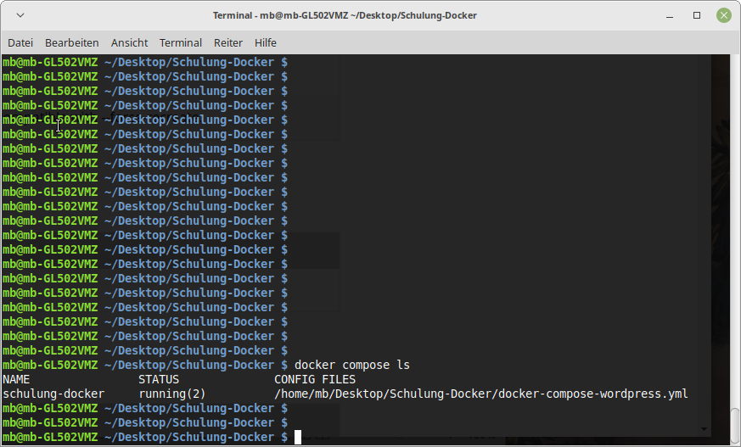
Docker Compose - CLI
Laufende Compose Projekte auflisten
$ docker compose ls
Docker & Kubernetes Dr. Matthias Boldt

Slide 9
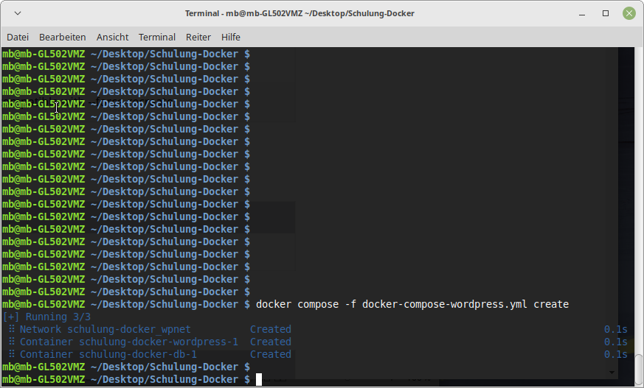
Docker Compose - CLI
Docker Objekte erzeugen
$ docker compose [OPTIONS] create [SERVICES]
$ docker compose -f docker-compose-wordpress.yml create
$ docker compose -f docker-compose-wordpress.yml create db
Erzeugt die Docker Objekte der ganzen Projekte oder nur die am Ende aufgelisteten Services.
Docker & Kubernetes Dr. Matthias Boldt

Slide 10
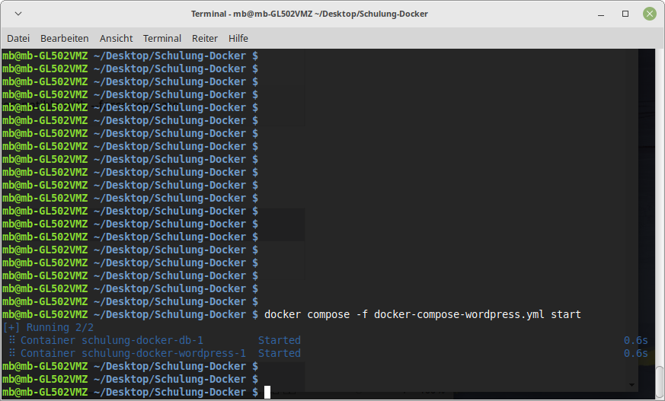
Docker Compose - CLI
Compose Projekt starten
$ docker compose [OPTIONS] start [SERVICES]
$ docker compose -f docker-compose-wordpress.yml start
$ docker compose -f docker-compose-wordpress.yml start db
Startet die angegebenen Projekte oder nur die am Ende aufgelisteten Services.
Docker & Kubernetes Dr. Matthias Boldt

Slide 11
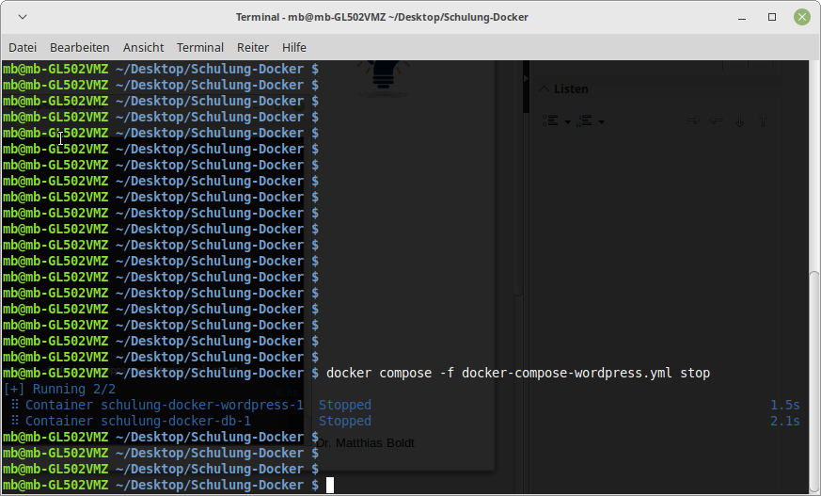
Docker Compose - CLI
Compose Projekt stoppen
$ docker compose [OPTIONS] stop [SERVICES]
$ docker compose -f docker-compose-wordpress.yml stop
$ docker compose -f docker-compose-wordpress.yml stop db
Stoppt die ganzen Projekte oder nur die am Ende aufgelisteten Services.
Docker & Kubernetes Dr. Matthias Boldt

Slide 12
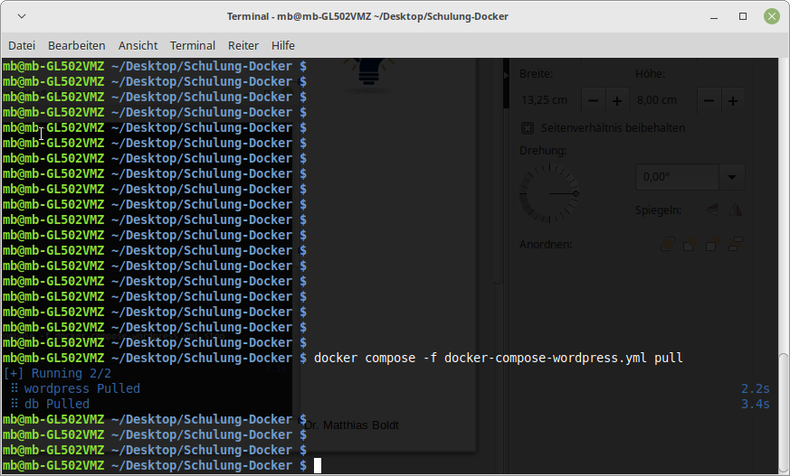
Docker Compose - CLI
Images im Projekt aktualisieren
$ docker compose [OPTIONS] pull [SERVICES]
$ docker compose -f docker-compose-wordpress.yml pull
$ docker compose -f docker-compose-wordpress.yml pull db
Lädt für ganze Projekte oder nur die am Ende aufgelisteten Services die Images neu.
Docker & Kubernetes Dr. Matthias Boldt

Slide 13
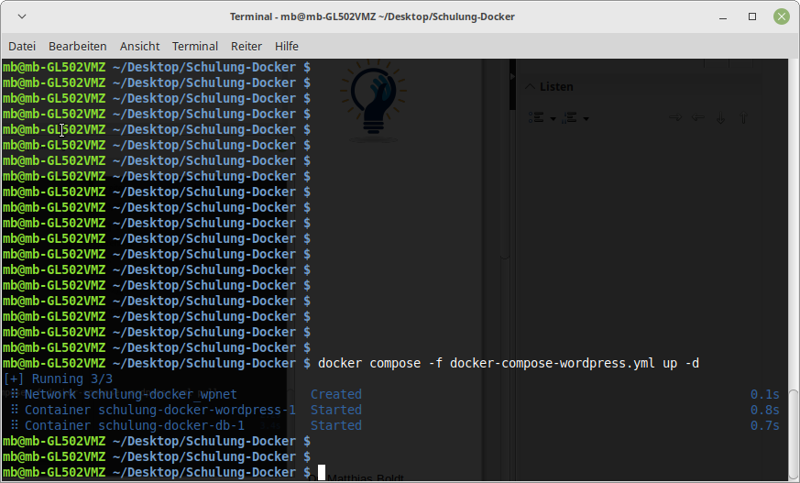
Docker Compose - CLI
Projekte erzeugen und starten
$ docker compose [OPTIONS] up [OPTIONS-2] [SERVICES]
$ docker compose -f docker-compose-wordpress.yml up -d
$ docker compose -f docker-compose-wordpress.yml up db
Erzeugt und startet ganze Projekte oder nur die am Ende aufgelisteten Services.
Optionen-2:
--detach, -d … starten die Projekte im Hintergrund (detached)
Docker & Kubernetes Dr. Matthias Boldt

Slide 14
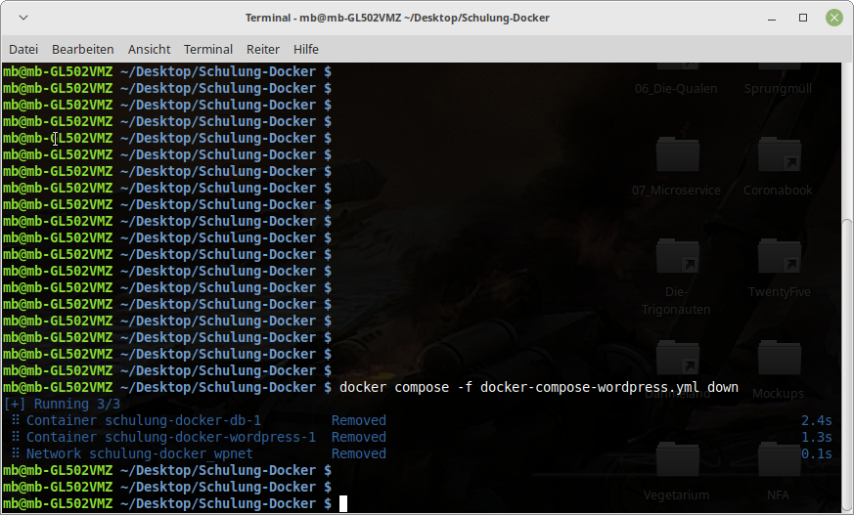
Docker Compose - CLI
Projekte stoppen und entfernen
$ docker compose [OPTIONS] down [SERVICES]
$ docker compose -f docker-compose-wordpress.yml down
$ docker compose -f docker-compose-wordpress.yml down db
Stoppt und löscht ganze Projekte oder nur die am Ende aufgelisteten Services.
Docker & Kubernetes Dr. Matthias Boldt

Slide 15
Docker Compose - CLI
Logs der Projekte anzeigen
$ docker compose [OPTIONS] down [SERVICES]
$ docker compose -f docker-compose-wordpress.yml down
$ docker compose -f docker-compose-wordpress.yml down db
Stoppt und löscht ganze Projekte oder nur die am Ende aufgelisteten Services.
Docker & Kubernetes Dr. Matthias Boldt

Slide 16
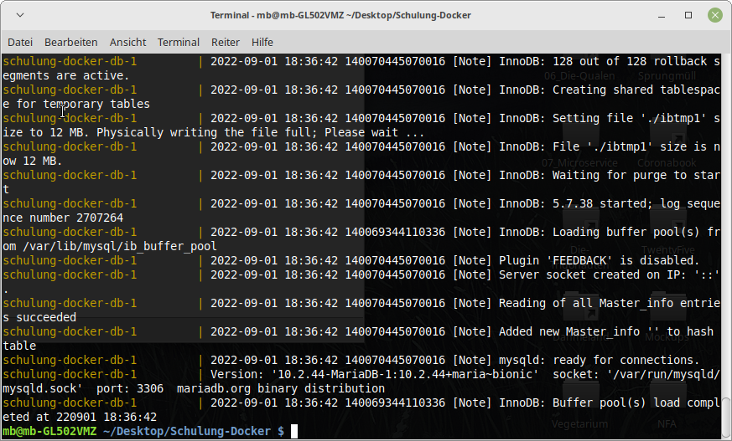
Docker Compose - CLI
Logs der Projekte anzeigen
$ docker compose [OPTIONS] logs [OPTIONS-2]
$ docker compose -f docker-compose-wordpress.yml logs
$ docker compose -f docker-compose-wordpress.yml logs -f
Zeigt die Logs aus den Projekten an.
-f … fortlaufende Ausgabe der Log-Ausschriften
Docker & Kubernetes Dr. Matthias Boldt

Slide 17
Docker Compose
Umgebungsvariablen zur detaillierten Steuerung
  .env Datei
  Variablenersetzung in der YAML-Steuerdatei
  .env Datei automatisch aus Projektverzeichnis
  Option --env-file zur Nutzung alternativer Dateien
  Option -e zum Setzen einzelner Variablen, z.B. -e DEBUG=1
PORTAINER_HOST_PORT_1 = 8000
PORTAINER_HOST_PORT_2 = 9443
DOCKER_SOCK = '/var/run/docker.sock'
portainer:
image: portainer/portainer-ce:latest
ports:
- ${PORTAINER_HOST_PORT_1}:8000
- ${PORTAINER_HOST_PORT_2}:9443
volumes:
- ${DOCKER_SOCK}:/var/run/docker.sock
- portainer-data:/data
Docker & Kubernetes Dr. Matthias Boldt

Slide 18
Docker Compose - Environment
Beispiel mit Umgebungsvariablen
  .env Datei … .env
  YAML-Steuerdatei … docker-compose-wordpress-mit-env.yml
WORDPRESS_PORT = 8001
WORDPRESS_DB = wordpress
wordpress:
image: wordpress:latest
ports:
- ${WORDPRESS_PORT}:80
restart: always
environment:
- WORDPRESS_DB_PASSWORD=wordpress
- WORDPRESS_DB_NAME=${WORDPRESS_DB}
$ docker compose -f docker-compose-wordpress-mit-env.yml up -d
Docker & Kubernetes Dr. Matthias Boldt

Slide 19
Docker Compose - Yaml
YAML-Dateien
  YAML Ain't Markup Language™
  Strukturierte Textdatei für Datenstrukturen
  https://yaml.org/spec/1.2.2/
  compose.yml oder docker-compose.yml
services:
mongodb:
image: mongo:4.2-bionic
restart: unless-stopped
ports:
- ${MONGODB_HOST_PORT}:27017
volumes:
- mongo_data:/db/data
networks:
- default
Docker & Kubernetes Dr. Matthias Boldt

Slide 20
Docker Compose - Yaml
Wird auch genutzt bei … Kubernetes, Swagger/OpenAPI, ...
YAML Syntax
  Strukturelemente werden durch Einrückung definiert
  Wesentliche Elemente:
    Strukturen
    Skalare
    Listen
    Arrays
Docker & Kubernetes Dr. Matthias Boldt

Slide 21
Docker Compose - Yaml
YAML-Strukturen
  Nach Einrückung folgen die Elemente
  Elemente können Skalare, Strukturen, Listen, Arrays sein
  Die Elemente von Strukturen bilden eine (assoziative) Liste, wobei jedes mit <name>: <value> angegeben wird
services:
mongodb:
image: mongo:4.2-bionic
restart: unless-stopped
admin:
name: admin
password: asdf0815
Docker & Kubernetes Dr. Matthias Boldt

Slide 22
Docker Compose - Yaml
YAML-Skalare
  Einzelwerte (Zeichkette, Zahl)
  <value> entspricht dem Einzelwert
services:
mongodb:
image: mongo:4.2-bionic
restart: unless-stopped
count: 3
admin:
name: admin
password: asdf0815
Docker & Kubernetes Dr. Matthias Boldt

Slide 23
Docker Compose - Yaml
YAML-Arrays
  Ungeordnete Menge von Elementen
  Werden mit einem „-“ als Präfix definiert
  <value> können wieder Strukturen, Skalare, … sein
- mongo:4.2-bionic
- unless-stopped
- 3
- admin:
name: admin
password: asdf0815
Docker & Kubernetes Dr. Matthias Boldt

Slide 24
Docker Compose - Yaml
YAML-Listen
  Menge von Elementen mit <name>: <value>
  <value> können wieder Strukturen, Skalare, … sein
image: mongo:4.2-bionic
restart: unless-stopped
Ports: 3
Volumes: 5
networks:
- default
- mongo-net
- logging
Docker & Kubernetes Dr. Matthias Boldt

Slide 25
Docker Compose - Yaml
Vorstellung wesentlicher Statements
Vollständige Dokumentation und Spezifikation
  https://docs.docker.com/compose/compose-file/
  https://github.com/compose-spec/compose-spec/blob/master/spec.md
Wichtige Bereiche im YAML-File
  services … muss verpflichtend enthalten sein
  networks, volumes, configs, secrets … sind optional
Docker & Kubernetes Dr. Matthias Boldt

Slide 26
Docker Compose - Yaml
Bereich services
  Muss im YAML-File enthalten sein
  Ein Service definiert Container mittels eine Images und einer Menge von Parametern
  Alle Container eines Services werden gleichartig erzeugt
  Kann optional eine „build“-Sektion enthalten
Docker & Kubernetes Dr. Matthias Boldt

Slide 27
Docker Compose - Yaml
Bereich services wichtigste Parameter je Service:
    image
    restart
    ports
    volumes
    networks
    environment
    command
    deploy
    depends_on
Docker & Kubernetes Dr. Matthias Boldt

Slide 28
Docker Compose - Yaml
Bereich services – Parameter image:
  Definition des Docker Image als Grundlage für den Bau der Container
  Format: [<registry>/][<project>/]<image>[:<tag>]
Services:
sm-flowcontroller:
image: ${SYS_REGISTRY}/sm-flowcontroller:${SYS_VERSION}
mongodb:
image: mongo:4.2-bionic
caddy:
image: abiosoft/caddy:latest
Docker & Kubernetes Dr. Matthias Boldt

Slide 29
Docker Compose - Yaml
Bereich services – Parameter restart:
  Definiert das Neustart-Verhalten bei Termination
  Optionen:
    no … niemals
    always … immer, bis zum Löschen
    unless-stopped … immer, bis zum Stop oder Löschen
    on-failure … bei einem Abbruch auf Grundlage eines Fehlers
services:
caddy:
image: "abiosoft/caddy:latest"
restart: unless-stopped
Docker & Kubernetes Dr. Matthias Boldt

Slide 30
Docker Compose - Yaml
Bereich services – Parameter ports:
  Freigabe von Ports des Containers
  Format: [HOST:]CONTAINER[/PROTOCOL]
    HOST … Port des Hosts … [IP:](port | range)
    CONTAINER … Port des Containers … port | range
    PROTOCOL … „tcp“ oder „udp“
services:
portainer:
image: portainer/portainer-ce:latest
ports:
- ${PORTAINER_HOST_PORT_1}:8000
- ${PORTAINER_HOST_PORT_2}:9443
Docker & Kubernetes Dr. Matthias Boldt

Slide 31
Docker Compose - Yaml
Bereich services – Parameter volumes:
  Einbindung von Volumes in den Containern
  Format: VOLUME:CONTAINER_PATH[:ACCESS_MODE]
    VOLUME … Pfad auf dem Host oder Name des Volumes
    CONTAINER_PATH … Mount-Pfad im Container
    ACCESS_MODE … „rw“ oder „ro“
services:
portainer:
image: portainer/portainer-ce:latest
volumes:
- ${DOCKER_SOCK}:/var/run/docker.sock
- portainer-data:/data
Docker & Kubernetes Dr. Matthias Boldt

Slide 32
Docker Compose - Yaml
Bereich services – Parameter networks:
  Netzwerke, zu denen die Container verbunden sind
  Auflistung der Netzwerke
services:
redis:
image: redis
networks:
- default
- wpnet
Docker & Kubernetes Dr. Matthias Boldt

Slide 33
Docker Compose - Yaml
Bereich services – Parameter environment:
  Umgebungsvariablen, die im Container gesetzt werden
  Auflistung der Umgebungsvariablen
services:
minio:
image: minio/minio
restart: unless-stopped
volumes:
- ./minio:/data
environment:
- MINIO_ACCESS_KEY=supadmin
- MINIO_SECRET_KEY=password01
- MINIO_ROOT_USER=supadmin
- MINIO_ROOT_PASSWORD=password01
Docker & Kubernetes Dr. Matthias Boldt

Slide 34
Docker Compose - Yaml
Bereich services – Parameter command:
  Überschreibt den CMD-Parameter des Containers
services:
minio:
image: minio/minio
restart: unless-stopped
volumes:
- ./minio:/data
command: server /data --console-address ":9001"
Docker & Kubernetes Dr. Matthias Boldt

Slide 35
Docker Compose - Yaml
Bereich services – Parameter deploy:
  Laufzeitanforderungen eines Containers def.
  Wesentliche Sub-Parameter:
    mode
      global … ein Container pro Docker-Node
      replicated … eine festzulegende Anzahl an Containern (default)
    replicas … Anzahl der Container im replicated-Mode
    resources … Ressources je Container
Docker & Kubernetes Dr. Matthias Boldt

Slide 36
Docker Compose - Yaml
Bereich services – Parameter deploy:
  resources
    limits … obere Grenzen
    reservations … Mindestgrößen
  Werte der Resource-Definitionen
    cpus … Anzahl der CPU‘s [0.0 … n] (z.B. 0.5)
    memory … Speicher in Bytes (z.B. 512k, 20M, 2G)
Docker & Kubernetes Dr. Matthias Boldt

Slide 37
Docker Compose - Yaml
Bereich services – Parameter deploy:
services:
sm-profilecontroller:
image: ${SYS_REGISTRY}/sm-profilecontroller:${SYS_VERSION}
restart: unless-stopped
volumes:
- ${TMP_DIRECTORY}:/tmp
- ${CONF_DIRECTORY}:/config
ports:
- ${PROFILECONTROLLER_HOST_PORT}:4242
Deploy:
mode: replicated
replicas: 5
resources:
limits:
cpus: "0.2"
memory: 512m
reservations:
cpus: "0.1"
memory: 50m
Docker & Kubernetes Dr. Matthias Boldt

Slide 38
Docker Compose - Yaml
Bereich services – Parameter depends_on:
  Liste von anderen Services, auf die bei Start und Shutdown gewartet wird
Services:
ai-preprocessing:
image: ${SYS_REGISTRY}/ai-preprocessing:${SYS_VERSION}
restart: unless-stopped
deploy:
replicas: 1
resources:
limits:
cpus: "0.5"
memory: 4g
reservations:
cpus: "0.1"
memory: 500m
depends_on:
- "redis"
- "queue-redis"
- "mongodb"
Docker & Kubernetes Dr. Matthias Boldt

Slide 39
Docker Compose - Yaml
Bereich networks
  Definition von Networks
  Wichtigste Parameter
    driver … die vorhandenen Docker-Driver (host, bridge, ...)
    attachable … bei „true“ können standalone-Container (neben den Services der Compose-Projekte) hinzugefügt werden
networks:
wpnet:
driver: bridge
attachable: true
Docker & Kubernetes Dr. Matthias Boldt

Slide 40
Docker Compose - Yaml
Bereich volumes
  Definition von Volumes, die in den Services von Containern genutzt werden können
  Wichtigster Parameter: external … bei „true“ wird das Volume nicht von Compose verwaltet, sondern als existent vorausgesetzt
services:
db:
image: mariadb:10.2
volumes:
- db_data:/var/lib/mysql
volumes:
db_data:
external: true
Docker & Kubernetes Dr. Matthias Boldt

Slide 41
Docker Compose - Yaml
Profile in Compose-Projekten
Parameter profiles als Liste im Service
Start einer Auswahl von Services
services:
db:
image: mariadb:10.2
volumes:
- db_data:/var/lib/mysql
profiles:
- database
- all
Docker & Kubernetes Dr. Matthias Boldt

Slide 42
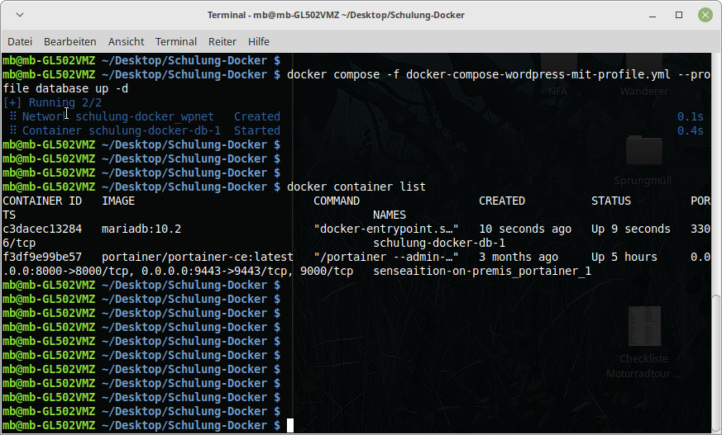
Docker Compose - Yaml
Auswahl des Profiles über den --profile Parameter des docker compose Kommandos
Beispiel in docker-compose-wordpress-mit-profile.yml
$ docker compose -f docker-compose-wordpress-mit-profile.yml --profile database up -d
Docker & Kubernetes Dr. Matthias Boldt

Slide 43
Kubernetes = k8s
https://kubernetes.io/
System zur Orchestrierung von Linux-Containern
Betrieb und Skalierung über verschiedene Nodes
Windows-Container auf spez. Windows-Nodes
Schnelles Skalieren
Infrastructure-as-a-Service
Automatisierung durch Scripts
„Selbstheilungskräfte“
=> „erweitertes Docker System“
Docker & Kubernetes Dr. Matthias Boldt

Slide 44
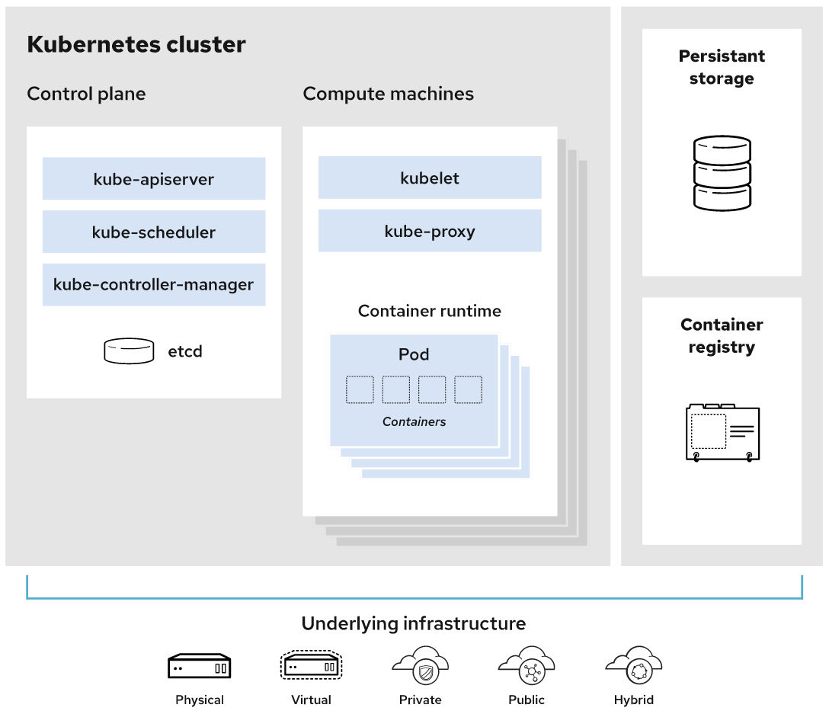
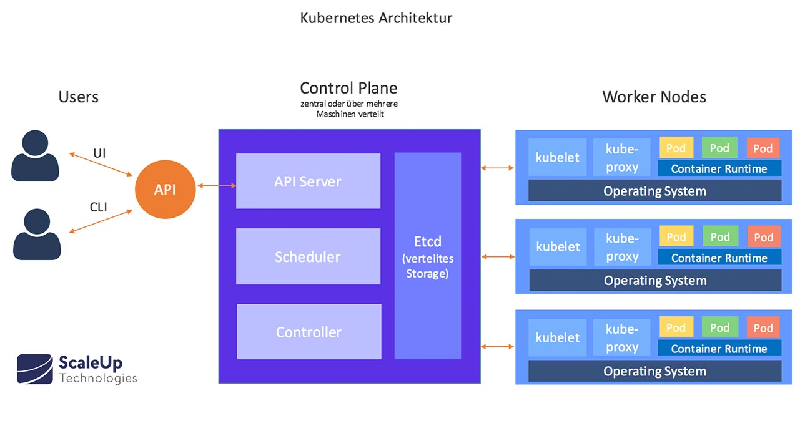
Kubernetes - Architektur
Master-Node
Worker-Node(s)
Nutzt u.a. containerd
In go/golang implementiert
Docker & Kubernetes Dr. Matthias Boldt

Slide 45
Kubernetes – Master-Node (Linux)
Kube-API-Server
  Zentrales REST-API für Steuerung/Konfiguration
  Nutzung z.B. über kubctl, Kubernetes-Dashboard … oder eigene Programme
Etcd
  Datenbank-Backend
  Verteilter Key-Value-Storage für Konfigurationen, Zuständen, etc.
Kube-Scheduler
  Zuweisung von Cluster-Ressourcen zu Pods
Kube-Controller-Manager
  Allgemeine Ablaufsteuerung des K8s-Clusters
  Überwachung des Cluster-Zustandes
Docker & Kubernetes Dr. Matthias Boldt

Slide 46
Kubernetes – Worker-Nodes
Kubelet
  Daemon der Pods startet und überwacht
Kube-Proxy
  Netzwerkverbindung steuern
Container Runtime
  Meist containerd (von Docker) … auch cri-o, rktlet, ...
Docker & Kubernetes Dr. Matthias Boldt

Slide 47
Kubernetes – Objekte/Terminologie
Basisobjekte
  Pods
  Services
  Volumes
  Namespaces
Zusätzliche Objekte
  RepicaSets
  Deployments
  StatefulSets
  DaemonSets
  Jobs
Docker & Kubernetes Dr. Matthias Boldt

Slide 48
Kubernetes – Pods
Beherbergen die aufenden Container
Können prinzipiell mehrere Container enthalten
Alle Container eines Pods teilen gleiche Ressourcen
Pods sind die Grundlage der Replikation/Skalierung
Alle Pods eines ReplicaSets haben gleichen DNS-Namen und eigene IP-Nummern => K8s kann intern automatisch loadbalancing
Replicas von Pods werden z.B. durch Deployments organisiert
Pods sind von der äußeren Welt isoliert => loadbalancer / ingress-Controller regelt den Zugriff von außen
Docker & Kubernetes Dr. Matthias Boldt

Slide 49
Kubernetes – Pods
Lebenszyklus & Status eines Pods
  Pending … Pod-Definition ist aktzeptiert und K8s bereitet den Start vor
  Waiting … z.B. Image wird aus Registry geladen
  Running … alle Container im Pod laufen
  Succeeded … Container im Pod wurden beendet und es gibt keinen Neustart
  Failed … alle Container wurden unterbrochen, es gab Fehler
  Terminated … Failed oder Succeeded
  Unknown … interner Kommunikationsfehler mit Pod
Docker & Kubernetes Dr. Matthias Boldt

Slide 50
Kubernetes – Pods
K8s besitzt „Selbstheilungskräfte“
  RestartPolicy: Always, OnFailure, Never
  Probes für den Health-Check … REST-Calls werden regelmäßig von kubelet ausgeführt … sollten im Container implementiert sein
    LivenessProbe … Container läuft
    ReadinessProbe … Container kann Request beantworten
    StartupProbe … App im Container läuft/alle Ressourcen geladen
  Automatischer Austausch von „kranken“ Pods
Docker & Kubernetes Dr. Matthias Boldt

Slide 51
Kubernetes – Services
Anwendung aus mehreren Pods wird als Service im Netzwerk angeboten / freigegeben
Zu einem Service gehörige Pods werden über Selektoren gewählt
Definieren einen Microservice / ein REST-Interface für andere Teile der App
Docker & Kubernetes Dr. Matthias Boldt

Slide 52
Kubernetes – Volumes
Container & Pods sind stateless
Persistente Daten werden in Volumes gespeichert
Verzeichnis, das in den Container gebunden (mounted) wird
Viele verschiedene Typen (abhängig von K8s-Installation)
  awsElasticBlockStore
  hostPath
  local
  nfs
  persistentVolumeClaim
  …
Docker & Kubernetes Dr. Matthias Boldt

Slide 53
Kubernetes – Volumes
persistentVolumes
  Nutzung von Volumes möglich, unabhängig von der konkreten Implementation
  In der K8s-Installation ist festgelegt, welche Storage-Typen verfügbar sind
  Lebenszyklus
    Provisioning
    Binding
    Using
Docker & Kubernetes Dr. Matthias Boldt

Slide 54
Kubernetes – Namespaces
Isolierung und Gruppierung von Objekten
Namespace ist Teil des DNS-Namen eines Services
  <service-name>.<namespace-name>.svc.cluster.local
Einige Objekte sind clusterweit verfügbar und nicht „namespaced“ … Nodes, PersistentVolumes, ...
Docker & Kubernetes Dr. Matthias Boldt

Slide 55
Kubernetes – ReplicaSets
Garantiert die Verfügbarkeit einer festen Anzahl von Pod eines Typs
Deployments tun das auch … ReplicaSets müssen nicht explizit angelegt werden
Docker & Kubernetes Dr. Matthias Boldt

Slide 56
Kubernetes – Deployments
Verwaltet Pods und ReplicaSets
Pods und ReplicaSets sollten nicht separat angelegt/verwaltet werden
Docker & Kubernetes Dr. Matthias Boldt

Slide 57
Kubernetes – Jobs/CronJobs
Job
  Erzeugt spezifizierte Pods so lange, bis ein erfolgreicher Abschluss erreicht ist
  Einer oder mehrere Pods und eine festgelegte Anzahl von erfolgreichen Abschlüssen
CronJob
  Erzeugt Jobs zu festgelegten Zeitpunkten
  Funktioniert wie crontab
Docker & Kubernetes Dr. Matthias Boldt

Slide 58
Kubernetes – Netzwerke
Pods
  Bekommen eindeutige IP‘s im Cluster
  Können mit jedem anderen Pod auf jedem Node im Cluster kommunizieren
  Bekommen eindeutige DNS-Namen im Cluster
Services
  Können Pods von außen erreichbar machen
  Können auch nur von innerhalb des Clusters erreichbar gemacht werden
  Bekommen eindeutige DNS-Namen im Cluster
Docker & Kubernetes Dr. Matthias Boldt

Slide 59
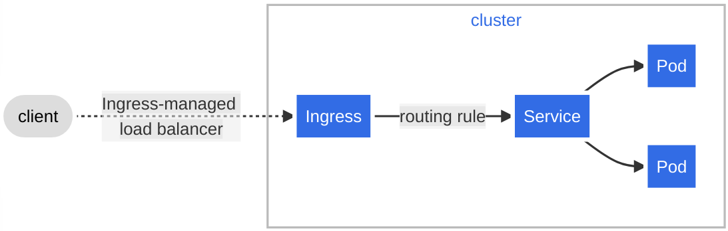
Kubernetes – Netzwerke
Ingress-Controller (optional)
  Verbindet Außenwelt mit Services im Cluster
  WEB-Server für REST-API
  nginx, caddy, ...
Docker & Kubernetes Dr. Matthias Boldt

Slide 60
Kubernetes – Installation
Entwicklung
  Docker-Desktop … von Docker (bereits ausgeführt :-)
  Rancher-Desktop … von Suse
  minikube … https://minikube.sigs.k8s.io/docs/ … ein Node
  kind … https://kind.sigs.k8s.io/ … mehrere Nodes
  MicroK8s … von Ubuntu
Produktion
  Kubernetes, kubeadm / kops / kubespray
  Rancher, RKE, K3s … von Suse
  OpenShift … von RedHat
  Managed-K8s von Cloud-Service-Providern … AWS, GCP, Azure, DigitalOcean
Docker & Kubernetes Dr. Matthias Boldt

Slide 61
Kubernetes – managed vs. own
Managed
  + Einfacher Einstieg, da K8s bereits installiert und konfiguriert ist
  + Keine feste Bindung von „bare metal“ Ressourcen
  - lock-in Effekte durch Speziallösungen
  - oft komplizierte Management-UI‘s
Eigene Installation
  + Mit Systemen wie Rancher ist der „overhead“ gering
  + Kein lock-in-Effekt
  - „bare metal“ Ressourcen sind fest gebunden
Docker & Kubernetes Dr. Matthias Boldt

Slide 62
Kubernetes – managed vs. own
Nutzung beider Welten
  Plain K8s nutzen (keine Speziallösungen)
  Einfacher Start mit einer managed-K8s-Lösung
  Wechsel zwischen Cloud-Anbietern und/oder zu eigener Lösung jederzeit möglich
Docker & Kubernetes Dr. Matthias Boldt

Slide 63
Rancher
https://rancher.com/
Management aller eigenen K8s-Cluster
  Ein gemeinsames Tool für alle Cluster
  Ausführliches Super-Dashboard
  Integrierter Marketplace für einfache Installation zusätzlicher Tools
  Lokal & remote
  Managed K8s & „bare metal“
  100% open source & kein „lock-in“
  „Treiber“ für viele Cloud-Provider
Docker & Kubernetes Dr. Matthias Boldt

Slide 64
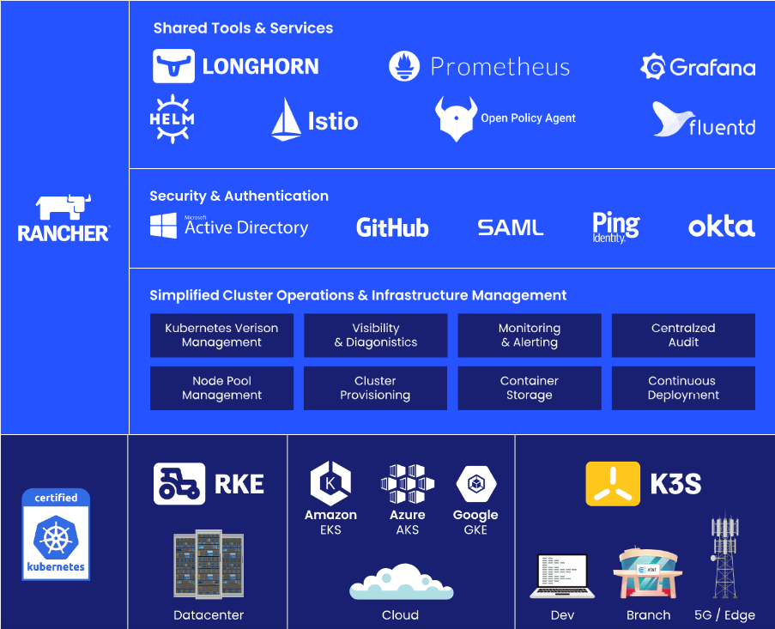
Rancher
Docker & Kubernetes Dr. Matthias Boldt

Slide 65
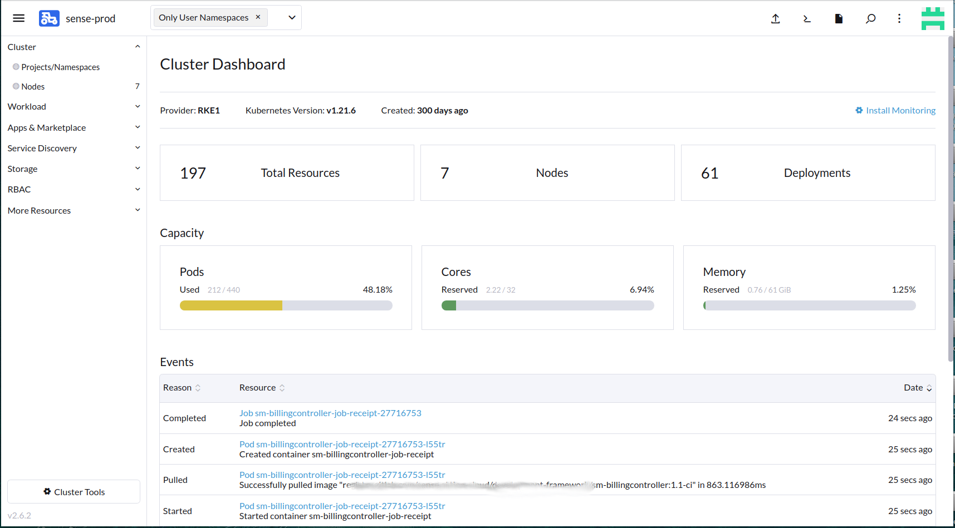
Rancher – Cluster Dashboard
Docker & Kubernetes Dr. Matthias Boldt

Slide 66
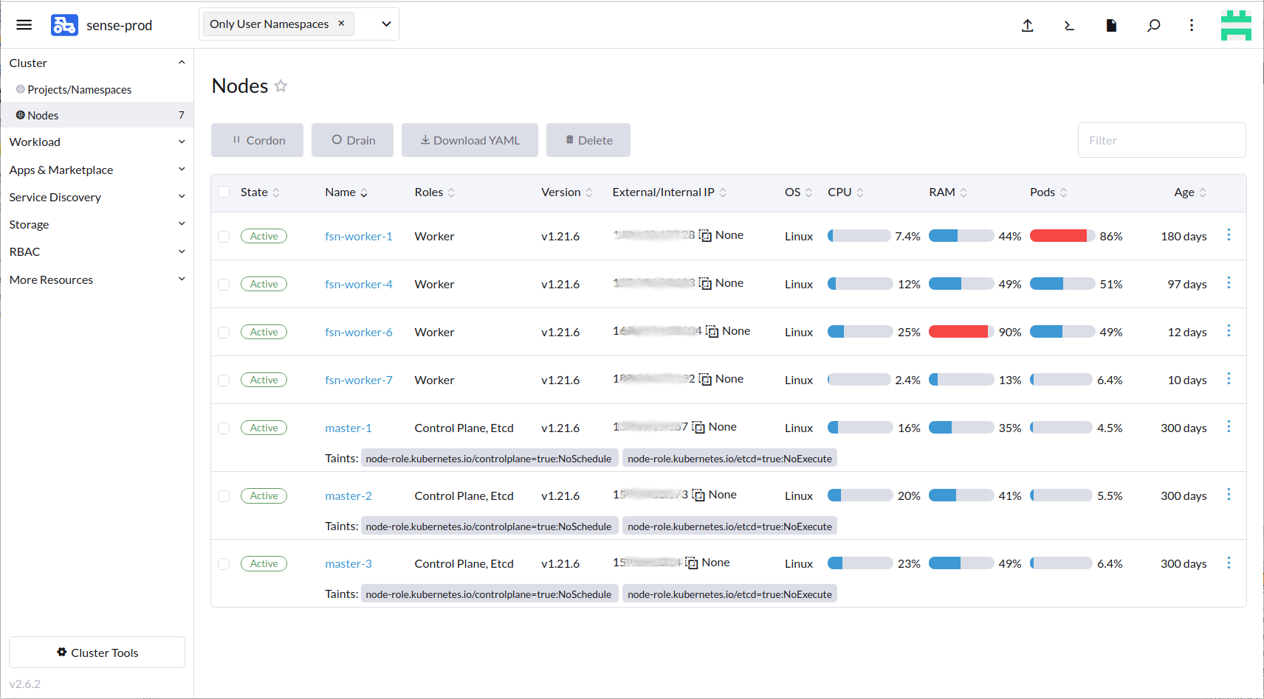
Rancher – Nodes Liste
Docker & Kubernetes Dr. Matthias Boldt

Slide 67
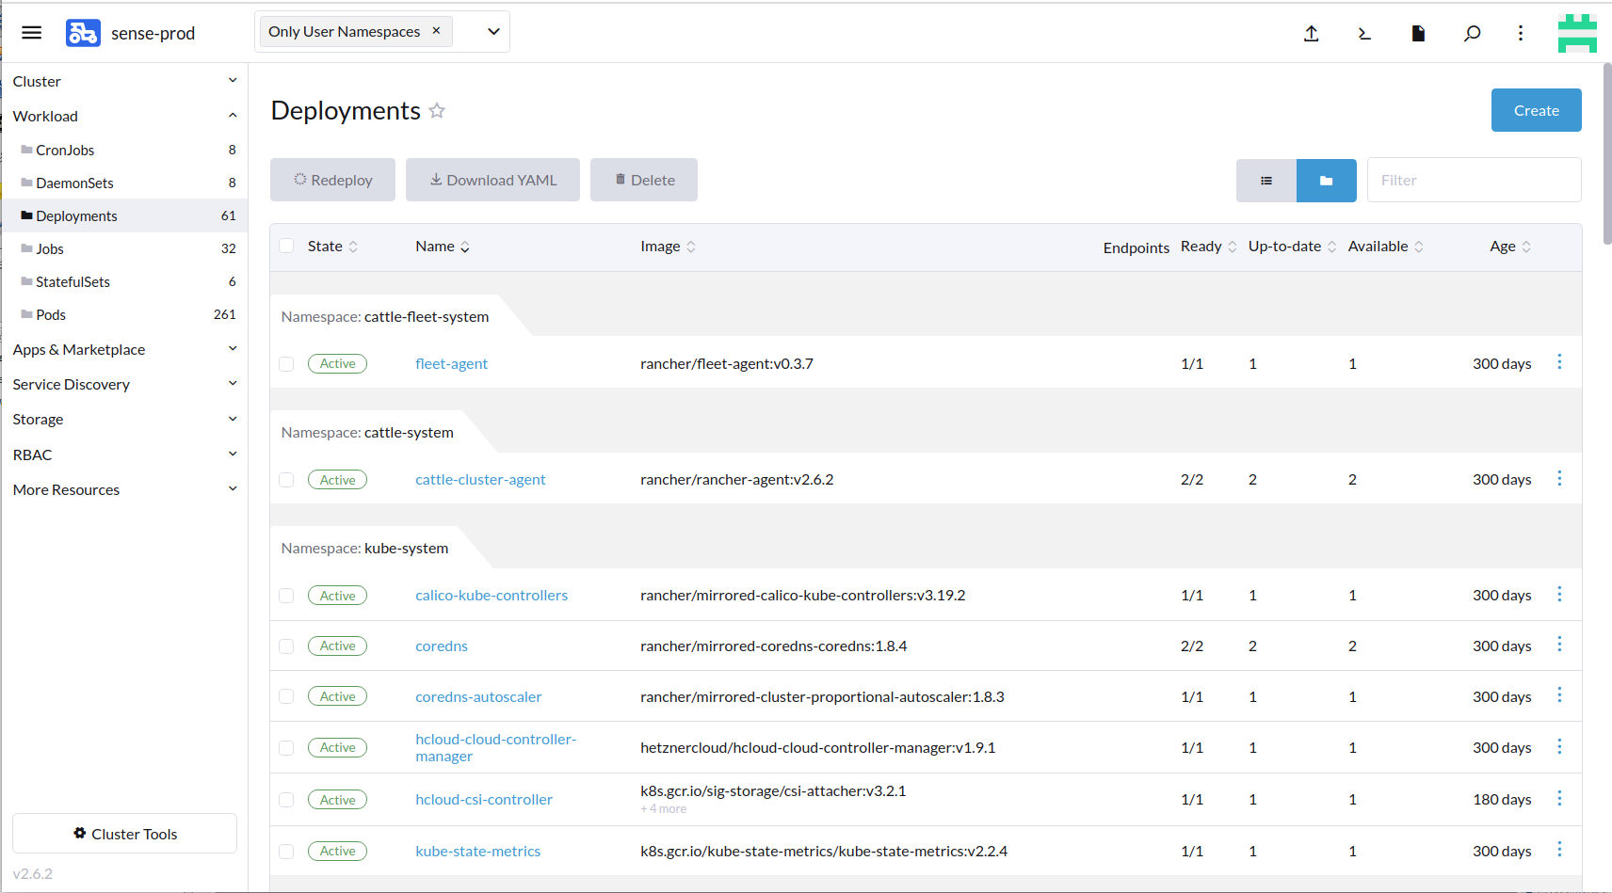
Rancher – Deployments Liste
Docker & Kubernetes Dr. Matthias Boldt

Slide 68
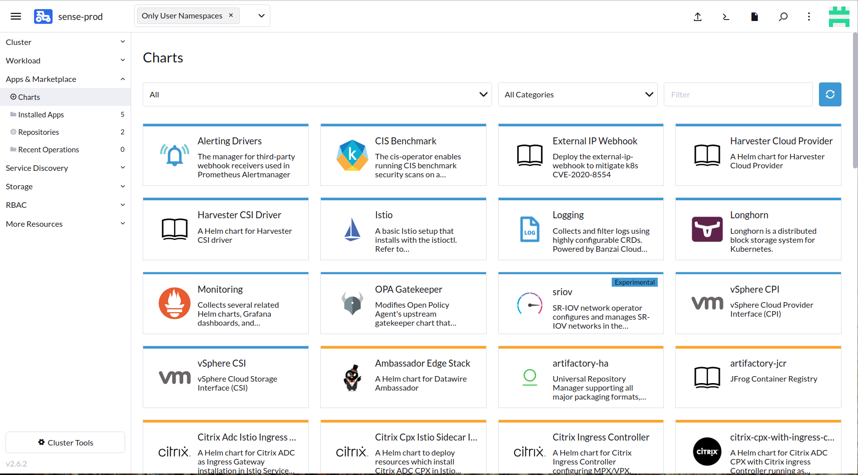
Rancher – Marketplace
Docker & Kubernetes Dr. Matthias Boldt

Slide 69
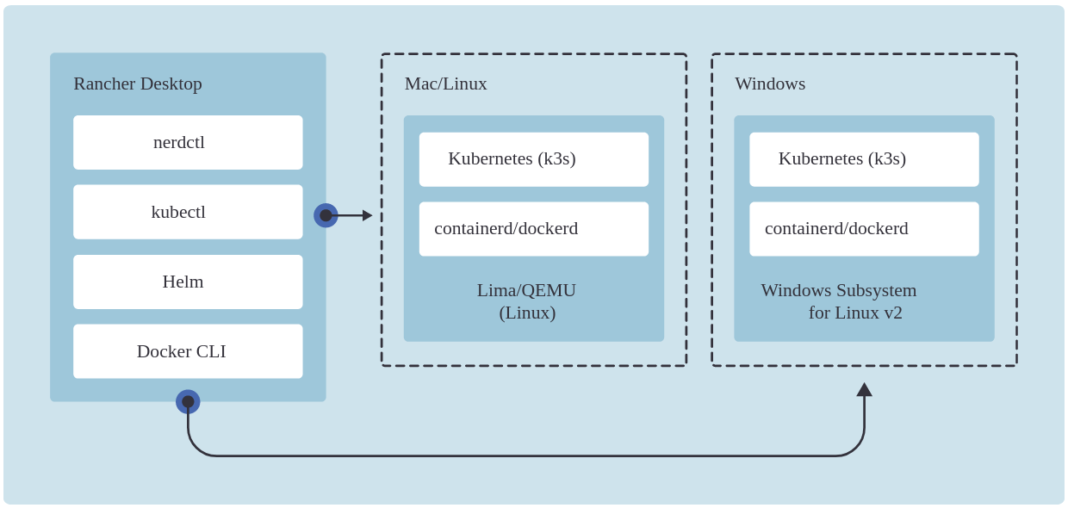
Rancher-Desktop
Hat nur den Namen mit Rancher gemeinsam
https://rancherdesktop.io/
Docker & Kubernetes Dr. Matthias Boldt

Slide 70
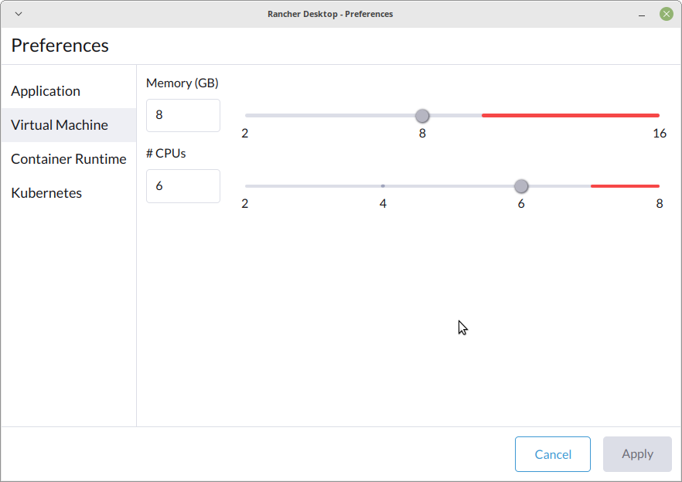
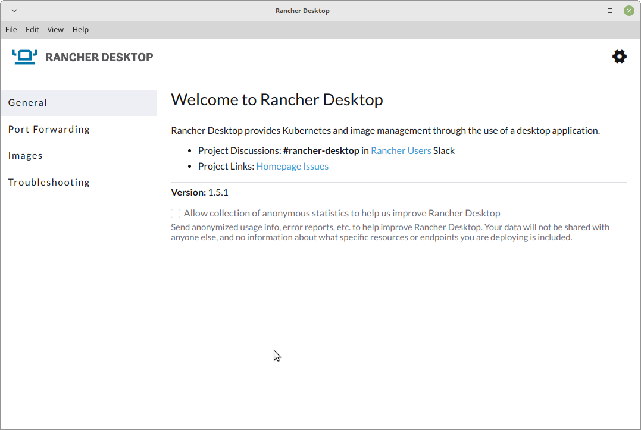
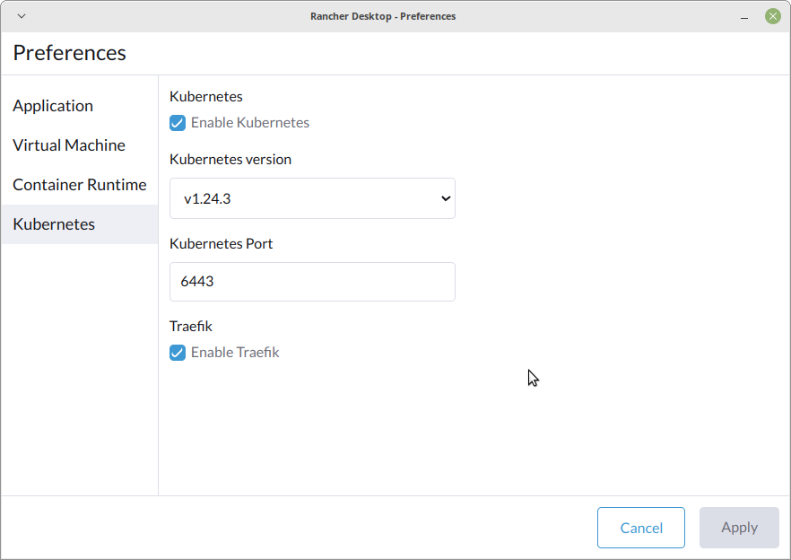
Rancher-Desktop
Docker & Kubernetes Dr. Matthias Boldt

Slide 71
Kubernetes - kubectl
https://kubernetes.io/docs/reference/kubectl/
https://kubernetes.io/docs/reference/kubectl/cheatsheet/
DAS Tool zur Verwaltung von K8s-Clustern
Greift auf den Kube-Apiserver zu
Kommandozeilenbasiert
Nutzt eine Konfigurationsdatei
  Je K8s-Cluster unterschiedliche Konfiguration kubectl config get-contexts
  Umschaltung des Kontexts mit Kommando kubectl config use-context <name>
  ~/.kube/config
Docker & Kubernetes Dr. Matthias Boldt

Slide 72
Kubernetes - kubectl
kubectl installieren
  Windows … binary laden
  Linux (und in der WSL unter Windows)
> curl -LO "https://dl.k8s.io/release/v1.25.0/bin/windows/amd64/kubectl.exe"
$ curl -LO "https://dl.k8s.io/release/$(curl -L -s https://dl.k8s.io/release/stable.txt)/bin/linux/amd64/kubectl"
$ sudo install -o root -g root -m 0755 kubectl /usr/local/bin/kubectl
$ kubectl version --short
$ kubectl cluster-info
Docker & Kubernetes Dr. Matthias Boldt

Slide 73
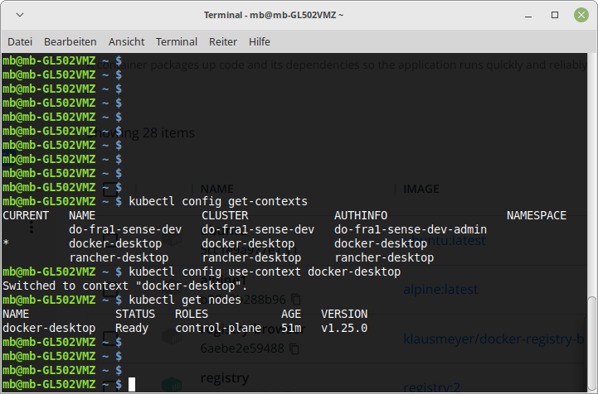
Kubernetes - kubectl
kubectl konfigurieren
$ kubectl config get-contexts
$ kubectl config use-context docker-desktop
$ kubectl config use-context rancher-desktop
$ kubectl get nodes
$ kubectl get pods --all-namespaces
Docker & Kubernetes Dr. Matthias Boldt

Slide 74
Kubernetes - kubectl
kubectl [command] [TYPE] [NAME] [flags]
Wesentliche Kommandos
  config … kubectl Konfiguration anpassen
  apply … eine Konfigurationsänderung anwenden/Ressourcen erzeugen
  create … eine Ressource erzeugen
  get … Ressourcen auflisten
  describe … Details zum Status von Ressourcen zeigen
  explain … Dokumentation zu Ressourcen zeigen
  delete … Ressourcen entfernen
  logs … Logs eines Containers im Pod anzeigen
  run … ein einzelnes Image im Cluster starten
  exec … einen Befehl in einem Container ausführen
  edit … eine Ressource interaktiv in VI anpassen
Docker & Kubernetes Dr. Matthias Boldt

Slide 75
Kubernetes - kubectl
Organisation vieler Ressourcen in Namespaces
Wesentliche Typen (Ressourcen-Typen und Abkürzungen)
  nodes … no
  pods … po
  namespaces ... ns
  deployments … deploy
  ingresses … ing
  services … svc
  persistentvolumeclaims … pvc
  persistentvolumes … pv
Docker & Kubernetes Dr. Matthias Boldt

Slide 76
Kubernetes - kubectl
Wesentliche Flags
  --namespace <value>
  --kubeconfig <file>
  -f <file>
  -o json … Ausgabe als Json-Struktur
  -o yaml … Ausgabe als Yaml-Struktur
  -o wide … Ausgabe als Text
  --all-namespaces
Docker & Kubernetes Dr. Matthias Boldt

Slide 77
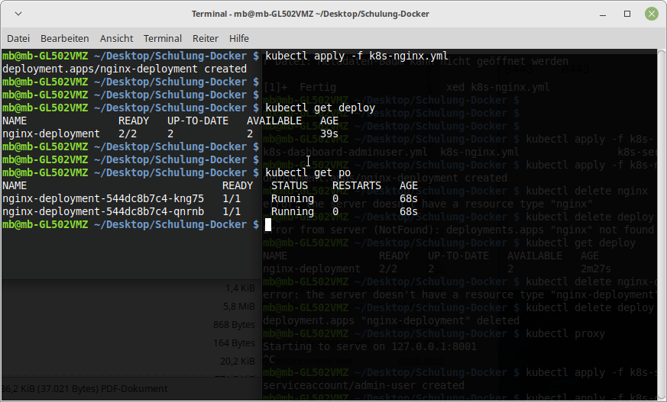
Kubernetes - kubectl
nginx mit kubectl erzeugen und starten
$ kubectl apply -f k8s-nginx.yml
$ kubectl get deploy
$ kubectl get po
Docker & Kubernetes Dr. Matthias Boldt

Slide 78
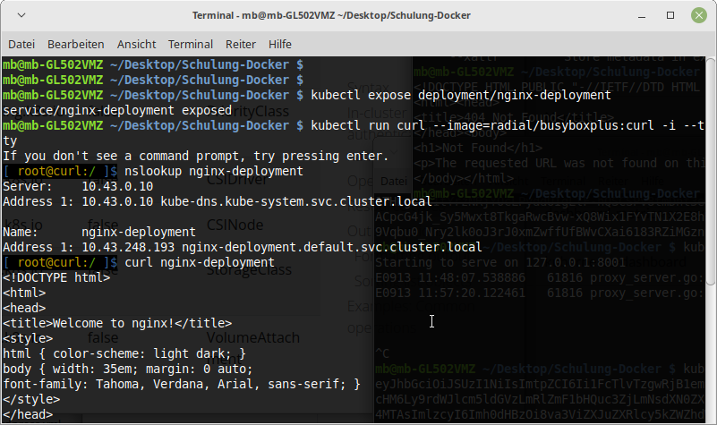
Kubernetes - kubectl
nginx innerhalb des Clusters testen
$ kubectl expose deployment/nginx
$ kubectl run curl --image=radial/busyboxplus:curl -i --tty
[ root@curl:/ ] $ nslookup webserv.default.svc.cluster.local
[ root@curl:/ ] $ curl webserv
Docker & Kubernetes Dr. Matthias Boldt

Slide 79
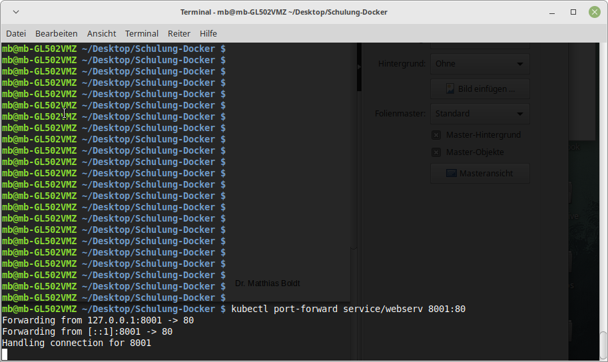
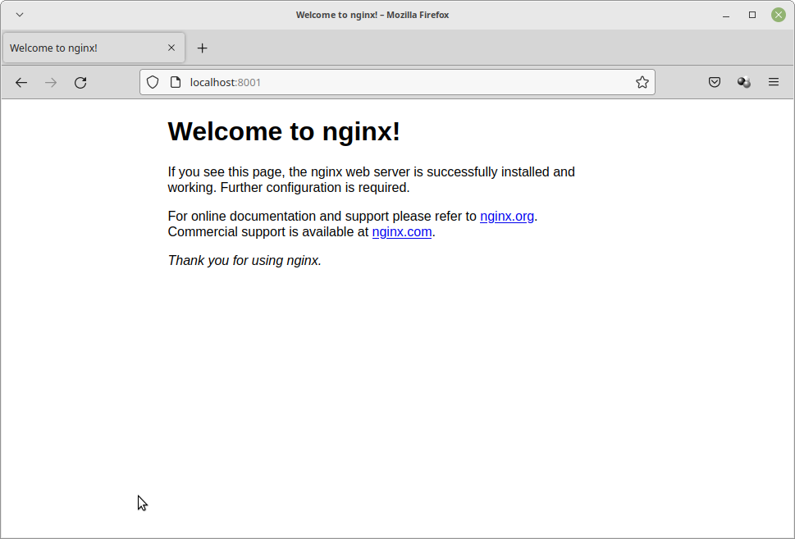
Kubernetes - kubectl
Port-Forwarding für äußeren Zugriff
$ kubectl port-forward service/webserv 8001:80
Docker & Kubernetes Dr. Matthias Boldt

Slide 80
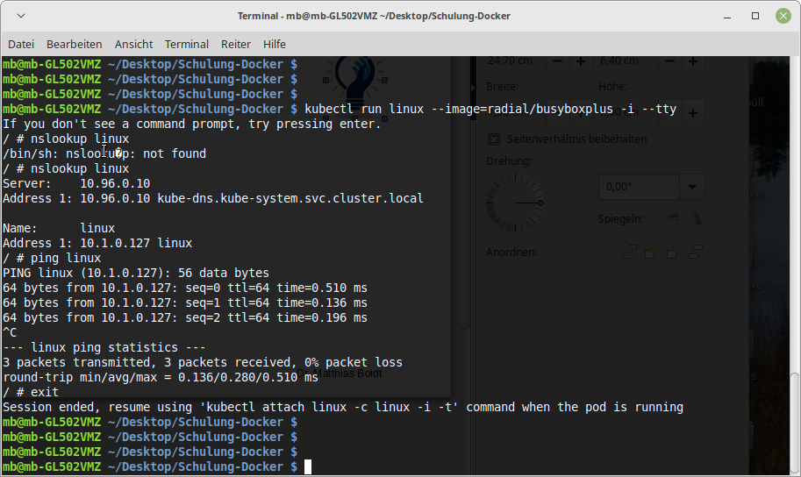
Kubernetes – kubectl … hint
Einen einfachen Linux-Container im Cluster als Pod starten
  Interaktiv
  Verbindung zur Host-Konsole über stdin und stdout
$ kubectl run linux --image=radial/busyboxplus -i --tty
/ # nslookup linux
/ # ping linux
/ # exit
Pod läuft weiter
Wiederholte Verbindung mit:
Alternativen:
$ kubectl attach linux -c linux -i --tty
$ kubectl run alpine --image=alpine -i --tty
$ kubectl run ubuntu --image=ubuntu -i --tty
Docker & Kubernetes Dr. Matthias Boldt

Slide 81
Kubernetes - Konfiguration
Über YAML- oder JSON-Dateien
  Strukturierte Informationen zu Ressourcen
  Pflichtparameter: apiVersion, kind, metadata (name, id, namespace), spec
  Spec-Formatierung ist abhängig vom Objekt-Typ
  https://kubernetes.io/docs/concepts/workloads/
  https://kubernetes.io/docs/concepts/services-networking/
„ausprobieren“ … und interaktive Anpassung :-(
Docker & Kubernetes Dr. Matthias Boldt

Slide 82
Kubernetes - Konfiguration
Über YAML- oder JSON-Dateien
  Strukturierte Informationen zu Ressourcen
  Pflichtparameter: apiVersion, kind, metadata (name, id, namespace), spec
  Spec-Formatierung ist abhängig vom Objekt-Typ
  https://kubernetes.io/docs/concepts/workloads/
  https://kubernetes.io/docs/concepts/services-networking/
„ausprobieren“ … und interaktive Anpassung :-(
Docker & Kubernetes Dr. Matthias Boldt

Slide 83
Kubernetes - Konfiguration
Erzeugung eines Pods und eines ReplicaSets mittels eines Deployments
Beispiel eines nginx-WEB-Servers
apiVersion: v1
kind: Deployment
metadata:
name: nginx
spec:
selector:
matchLabels:
app: nginx
replicas: 2
template:
metadata:
labels:
app: nginx
spec:
containers:
- name: nginx
image: nginx:latest
ports:
- containerPort: 80
Docker & Kubernetes Dr. Matthias Boldt

Slide 84
Kubernetes - Konfiguration
Erzeugung eines Services für das Deployment
Deployment & Service in k8s-nginx-komplett.yml
apiVersion: v1
kind: Service
metadata:
name: nginx
labels:
run: nginx
spec:
ports:
- port: 80
protocol: TCP
selector:
app: nginx
type: LoadBalancer
Docker & Kubernetes Dr. Matthias Boldt

Slide 85
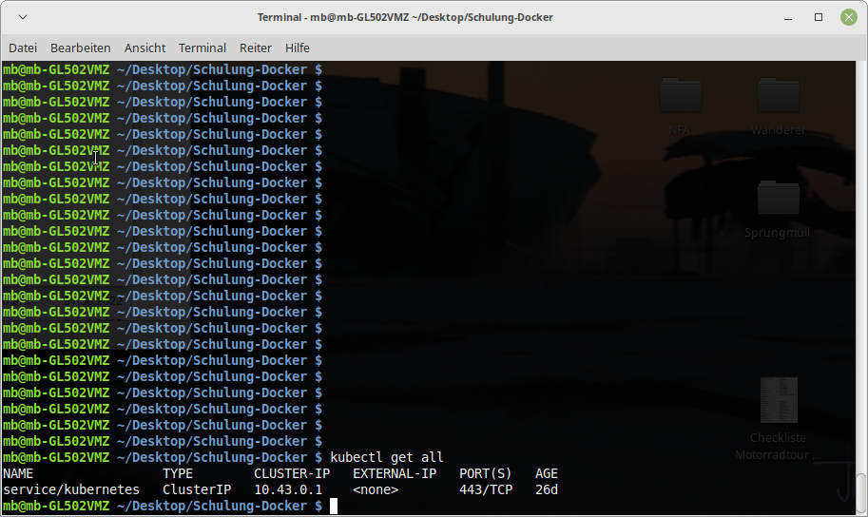
Kubernetes - Beispiel
Zuerst „aufräumen“
$ kubectl delete service webserv
$ kubectl delete deployment webserv
$ kubectl get all
Docker & Kubernetes Dr. Matthias Boldt

Slide 86
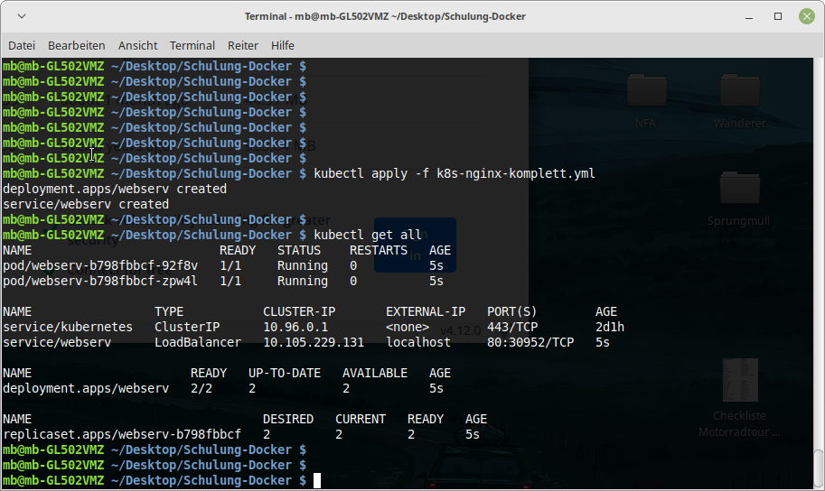
Kubernetes - Beispiel
nginx-Web-Server installieren
$ kubectl apply -f k8s-nginx-komplett.yml
$ kubectl get all
Docker & Kubernetes Dr. Matthias Boldt

Slide 87
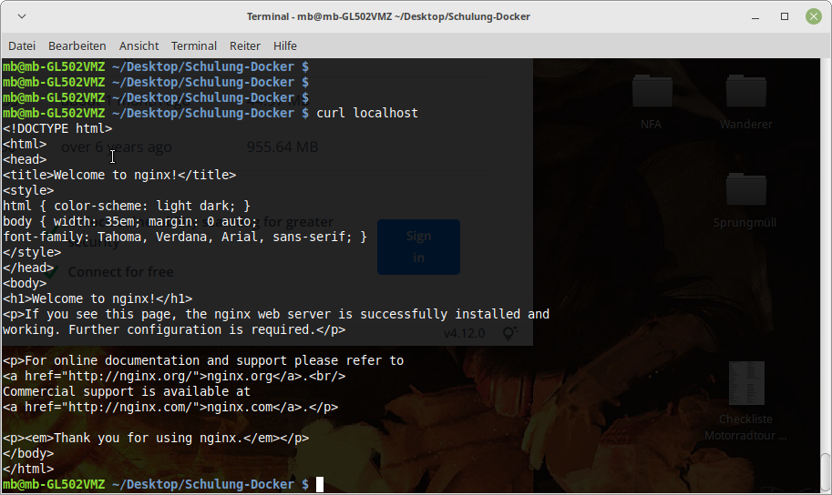

Kubernetes - Beispiel
Service arbeitet als LoadBalancer … testen
$ curl localhost
http://localhost
Docker & Kubernetes Dr. Matthias Boldt

Slide 88
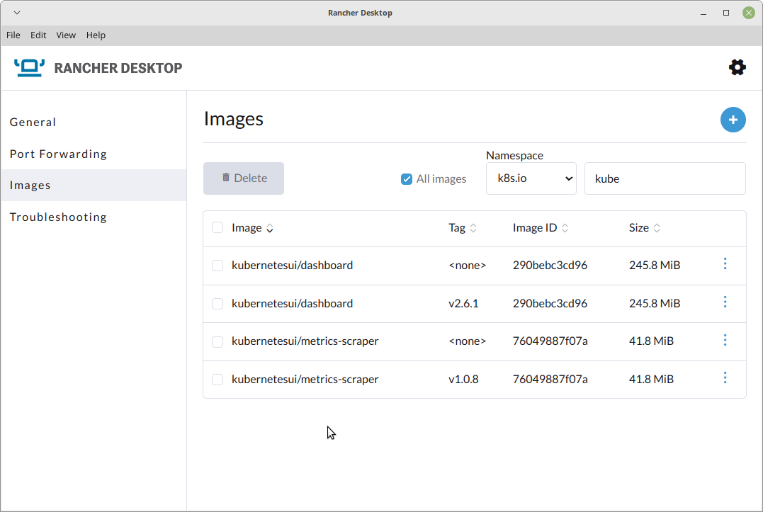
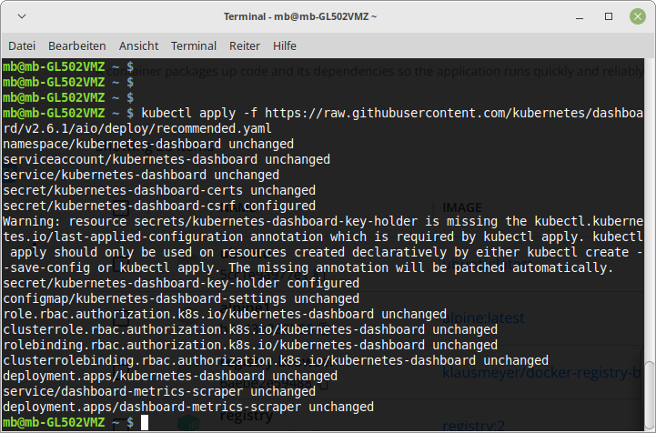
Kubernetes
Kubernetes-Dashboard installieren
$ kubectl apply -f https://raw.githubusercontent.com/kubernetes/dashboard/v2.6.1/aio/deploy/recommended.yaml
Docker & Kubernetes Dr. Matthias Boldt

Slide 89
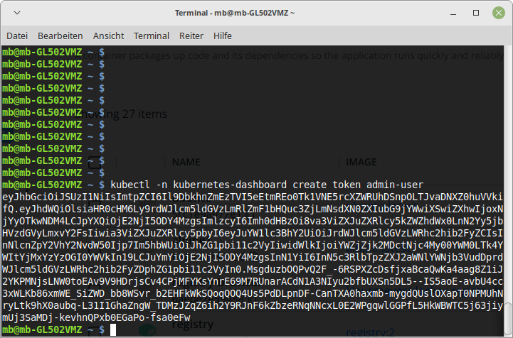
Kubernetes
Kubernetes-Dashboard konfigurieren
$ kubectl apply -f k8s-service-account.yml
$ kubectl apply -f k8s-dashboard-adminuser.yml
$ kubectl -n kubernetes-dashboard create token admin-user
Docker & Kubernetes Dr. Matthias Boldt

Slide 90
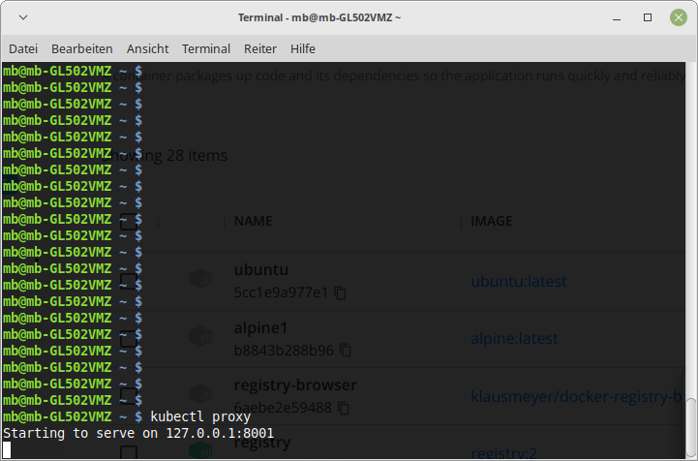
Kubernetes
Kubernetes-Dashboard starten
$ kubectl proxy
http://localhost:8001/api/v1/namespaces/kubernetes-dashboard/services/https:kubernetes-dashboard:/proxy/
Docker & Kubernetes Dr. Matthias Boldt

Slide 91
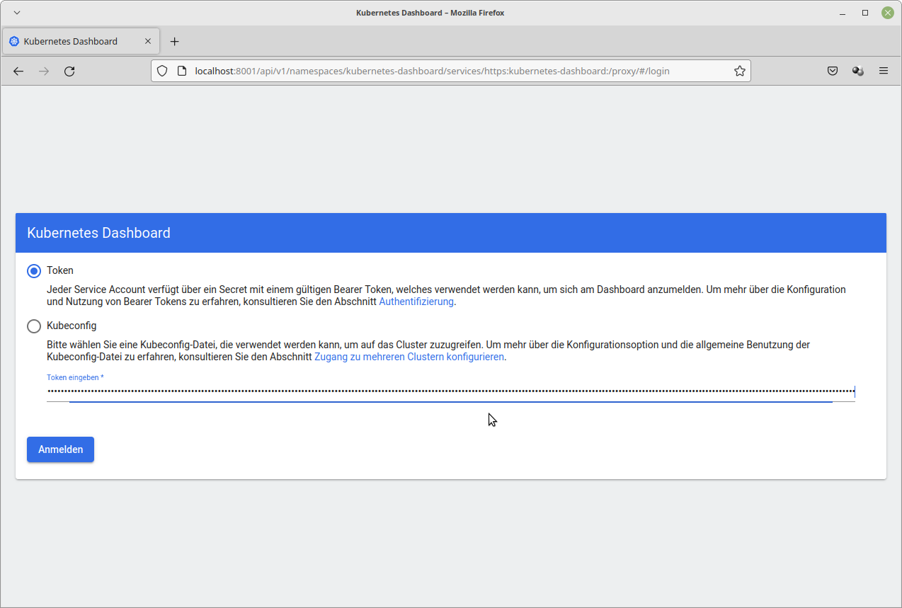
Kubernetes
Kubernetes-Dashboard starten … zuvor erzeugten Token nutzen
Docker & Kubernetes Dr. Matthias Boldt

Slide 92
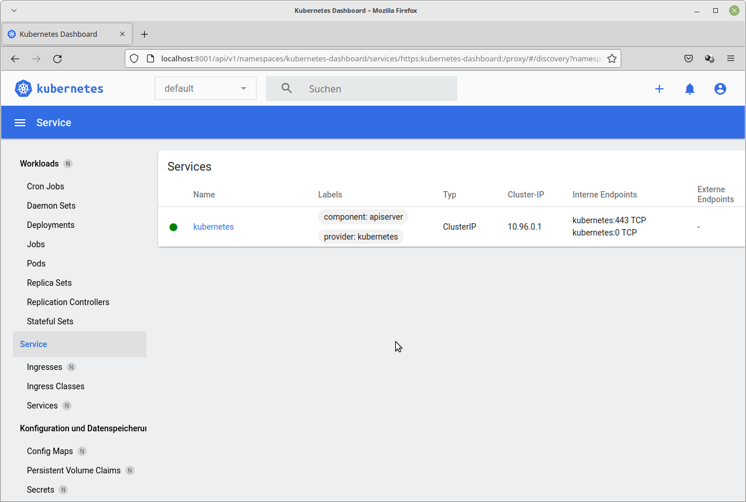
Kubernetes
Kubernetes-Dashboard starten
Docker & Kubernetes Dr. Matthias Boldt

Slide 93
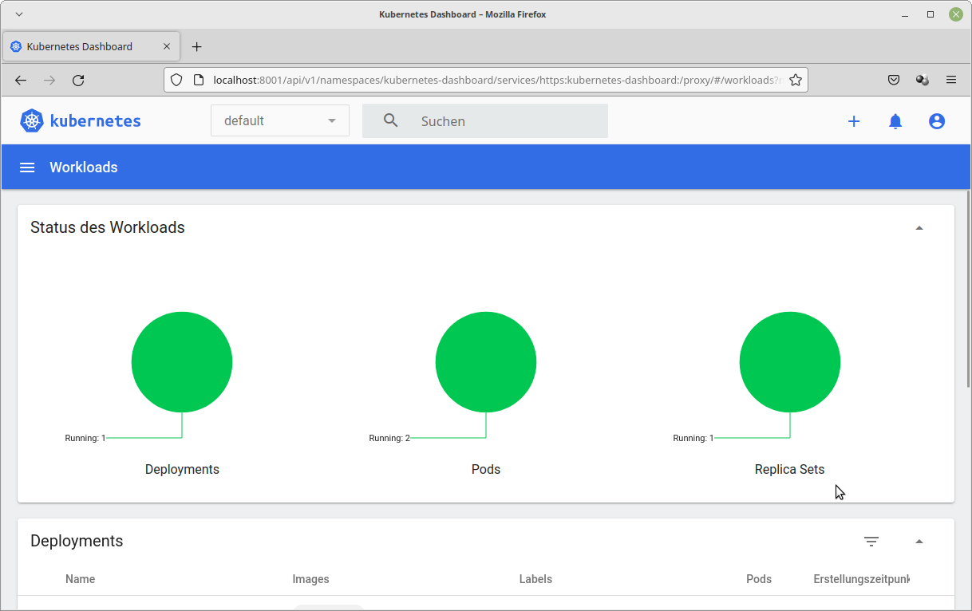
Kubernetes
Docker & Kubernetes Dr. Matthias Boldt

Slide 94
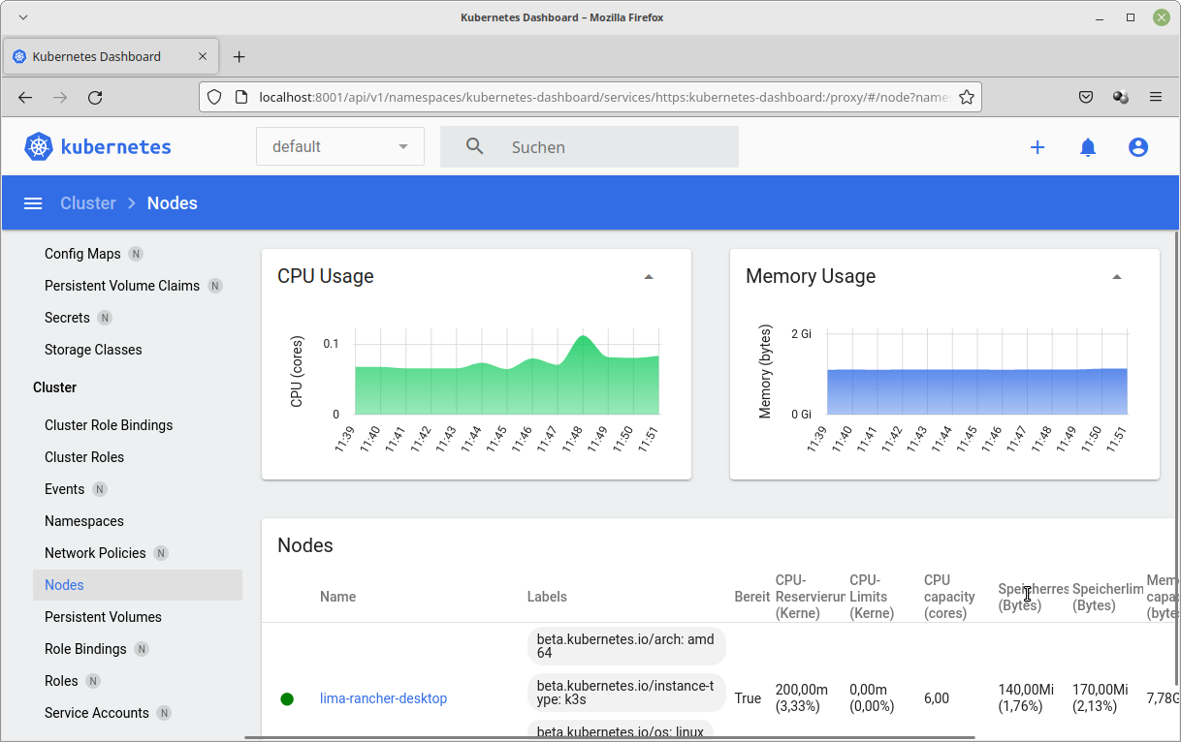
Kubernetes
Docker & Kubernetes Dr. Matthias Boldt

Slide 95
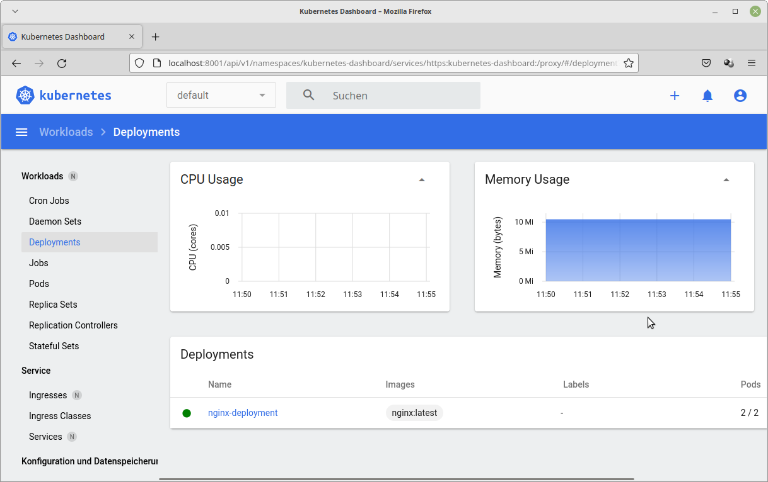
Kubernetes
Docker & Kubernetes Dr. Matthias Boldt

Slide 96
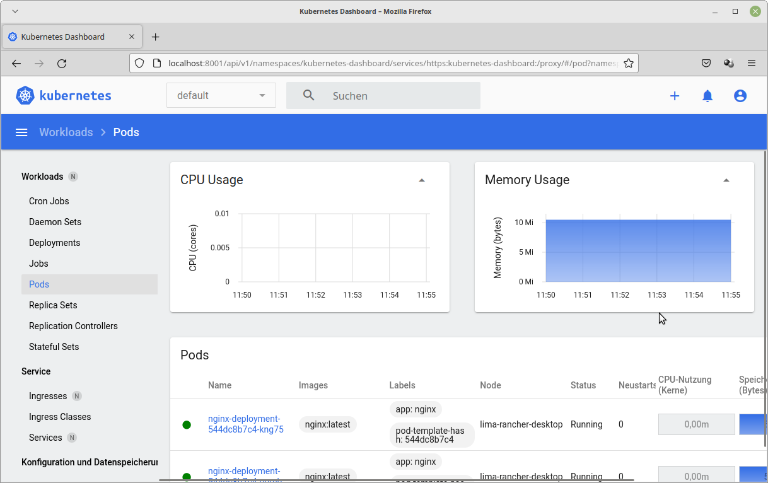
Kubernetes
Docker & Kubernetes Dr. Matthias Boldt

Slide 97
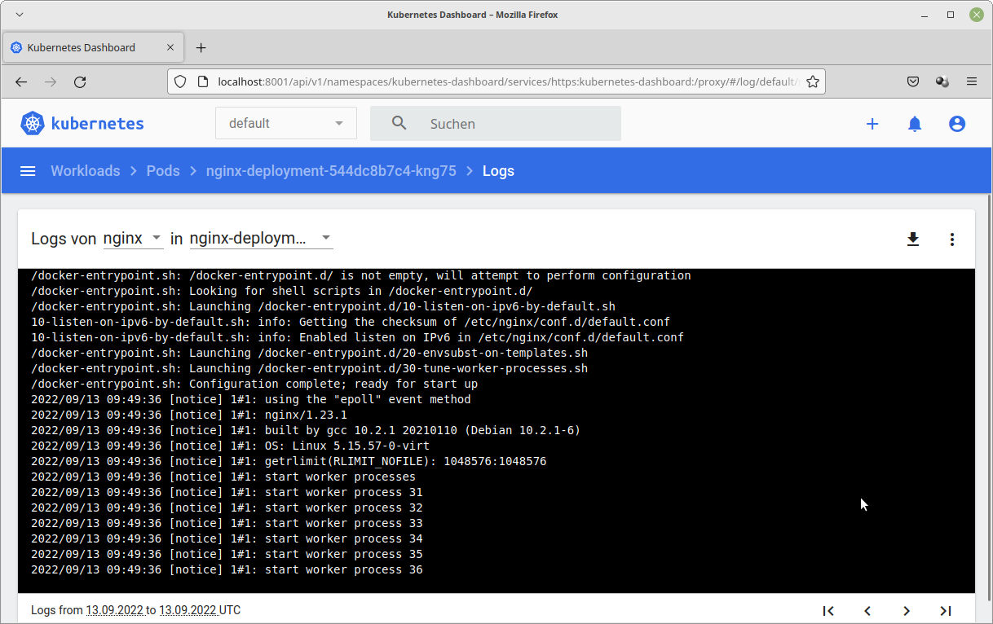
Kubernetes
Docker & Kubernetes Dr. Matthias Boldt

Slide 98
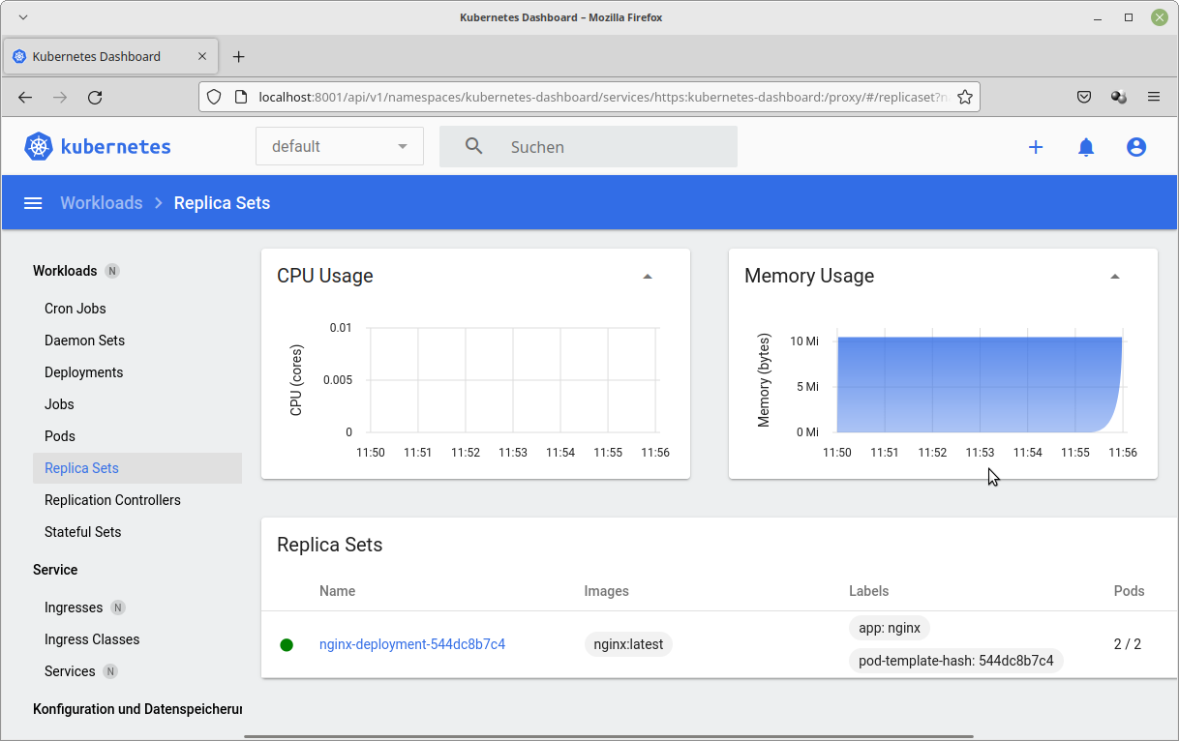
Kubernetes
Docker & Kubernetes Dr. Matthias Boldt

Slide 99
Kubernetes - Helm
https://helm.sh/
Package-Manager für K8s-Apps
Packages = Charts … wieder TAR-Archive
Nutzung von Repositories
  Verwaltung von Apps und Versionen
  Austausch von Apps
Teil des CNCF-Stacks
Docker & Kubernetes Dr. Matthias Boldt

Slide 100
Kubernetes - Helm
Funktionsweise
  Sammlung von YAML- und JSON-Files, Zertifikaten, ...
  Am Ende … YAML-Dateien für K8s-Konfiguration
  Parametrisierung, Funktionen
  Charts sind kaskadierbar & modifizierbar
  Templates
  Kommandozeilentool für die Erzeugung, Installation, Verwaltung, Anpassung und das Entfernen kompletter Anwendungen in K8s
Docker & Kubernetes Dr. Matthias Boldt

Slide 101
Kubernetes - Helm
Chart-Verzeichnisstruktur (wesentliche Elemente)
  <chart-name>/
    Chart.yaml # Basisinformationen zum Chart
    README.md # OPTIONAL: README-Datei für Dokumentation
    values.yaml # Default-Werte für die Installation
    charts/ # Verzeichnis mit Charts, von denen dieses abhängt
    files/ # OPTIONAL: spezielle Ressourcen-Definitionen
    templates/ # Verzeichnis von Templates … werden mit
    # values.yaml kombiniert und bilden die YAML-Dateien
    # für dieK8s-Konfiguration
Docker & Kubernetes Dr. Matthias Boldt

Slide 102
Kubernetes - Helm
Chart.yaml (wesentliche Elemente)
apiVersion: v2
name: webserv
namespace: webserv
version: 0.1.0
appVersion: "0.1.0"
description: A Helm chart for installation of simple webserv
home: https://mydomain.de
maintainers:
- name: Matthias Boldt
email: Matthias.Boldt@mydomain.de
Erforderlich sind nur:
  apiVersion
  name
  version
Docker & Kubernetes Dr. Matthias Boldt

Slide 103
Kubernetes - Helm
Templates (Ausschnitt aus deployment.yaml)
apiVersion: apps/v1
kind: Deployment
metadata:
name: {{ include "webserv.fullname" . }}
labels:
{{- include "webserv.labels" . | nindent 4 }}
spec:
replicas: {{ .Values.replicaCount }}
selector:
matchLabels:
{{- include "webserv.selectorLabels" . | nindent 6 }}
template:
metadata:
labels:
{{- include "webserv.selectorLabels" . | nindent 8 }}
spec:
containers:
- name: {{ .Chart.Name }}
image: "{{ .Values.image.repository }}:{{ .Values.image.tag }}"
imagePullPolicy: {{ .Values.image.pullPolicy }}
ports:
- name: http
containerPort: 80
Docker & Kubernetes Dr. Matthias Boldt

Slide 104
Kubernetes - Helm
Default-Variablen in values.yaml
  Können bei Installation überschrieben werden
  Es sind mehrere, alternative Dateien möglich … Auswahl bei Installation
replicaCount: 2
image:
repository: nginx
pullPolicy: IfNotPresent
tag: "latest"
imagePullSecrets: []
nameOverride: ""
fullnameOverride: ""
service:
type: LoadBalancer
port: 80
Docker & Kubernetes Dr. Matthias Boldt

Slide 105
Kubernetes - Helm
Ausgesuchte, vordefinierte Variablen
  Release.Name: Name der Relese
  Release.Namespace: Name des Namespace
  Chart: Inhalt von Chart.yaml … z.B. Chart.Version
  Values: Inhalt von values.yaml
Variablenersetzung/im Scripting nutzt
  vordefinierte Variablen
  Installationsparameter
  Variablen aus values.yaml
Docker & Kubernetes Dr. Matthias Boldt

Slide 106
Kubernetes - Helm
Variablenersetzung und Scripting:
  {{ <variable> }} … z.B. {{ .Values.image.repository }}
  Überschreibbar mit --set <variable>=<value> bei Installation/Update
  Bedingte Verarbeitung mit Vergleichen, Schleifen, ...
  Funktionen
  Pipelining: {{ .Values.favorite.drink | quote }}
Docker & Kubernetes Dr. Matthias Boldt

Slide 107
Kubernetes - Helm
Archive
  *.tgz … komprimierte TAR-Archive
  Können signiert werden
  Verzeichnisse:
    https://artifacthub.io/
    https://bitnami.com/stacks/helm
    ...
Docker & Kubernetes Dr. Matthias Boldt

Slide 108
Kubernetes - Helm
Wesentliche Helm-Kommandos
  create … Erzeugung eines neuen (leeren) Charts
  package … packt ein Tar-Archiv des Charts
  lint … prüft ein Chart auf Vollständigkeit, Fehler, ...
  list … listet alle installierten Charts auf
  install … installiert ein Chart (die entsprechende App)
  uninstall … entfernt ein Chart (die entsprechende App)
  update … aktualisiert die Installation eines Charts
  repo, pull, push … Verwaltung von Reposities und dortigen Charts
Docker & Kubernetes Dr. Matthias Boldt

Slide 109
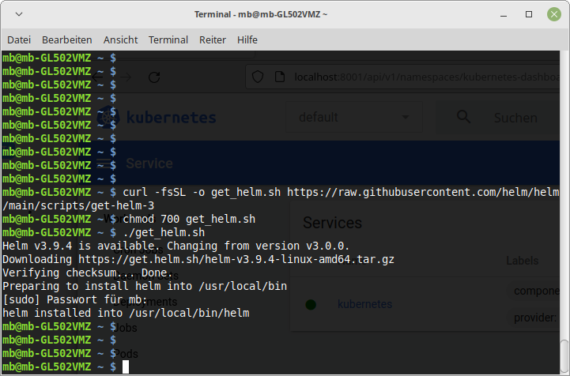
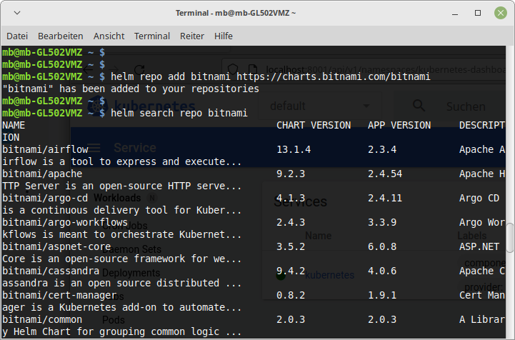
Kubernetes - Helm
Helm installieren
$ curl -fsSL -o get_helm.sh https://raw.githubusercontent.com/helm/helm/main/scripts/get-helm-3
$ chmod 700 get_helm.sh
$ ./get_helm.sh
$ helm repo add bitnami https://charts.bitnami.com/bitnami
$ helm search repo bitnami
Docker & Kubernetes Dr. Matthias Boldt

Slide 110
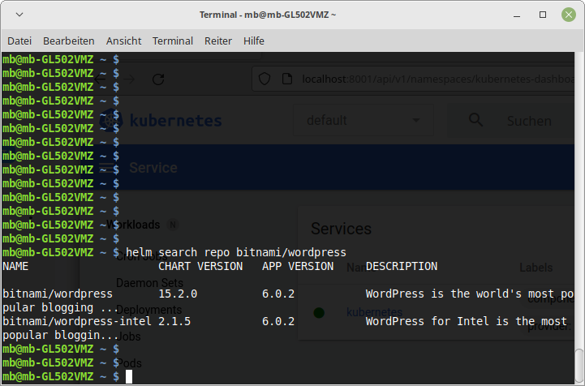
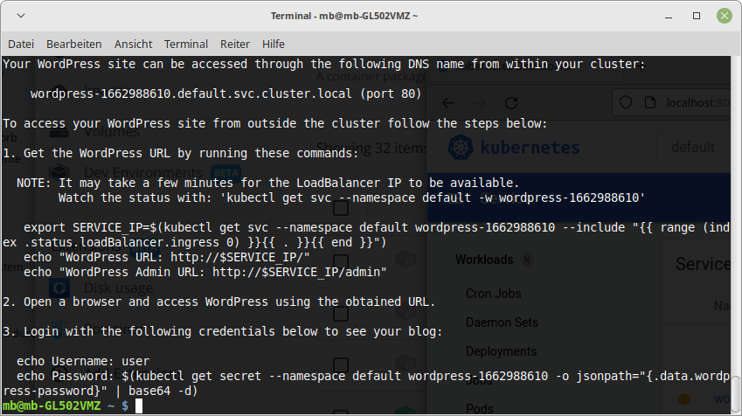
Kubernetes - Helm
Helm-Chart installieren
  Wieder einmal Wordpress … aus dem Bitnami-Repository
$ helm search repo bitnami/wordpress
$ helm install bitnami/wordpress --generate-name
Docker & Kubernetes Dr. Matthias Boldt

Slide 111
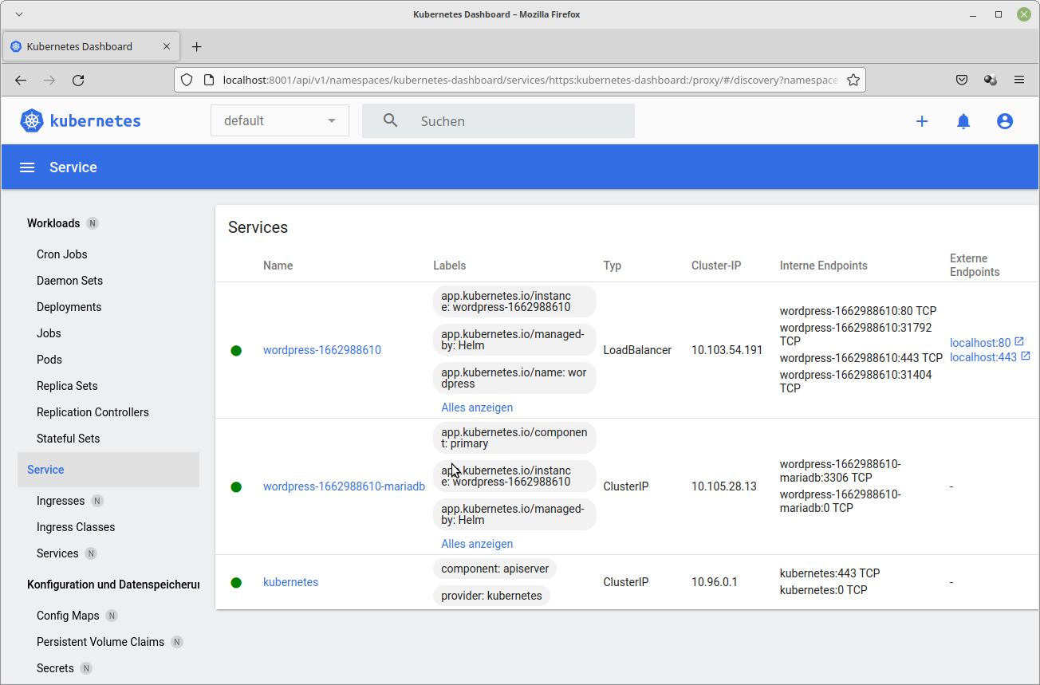
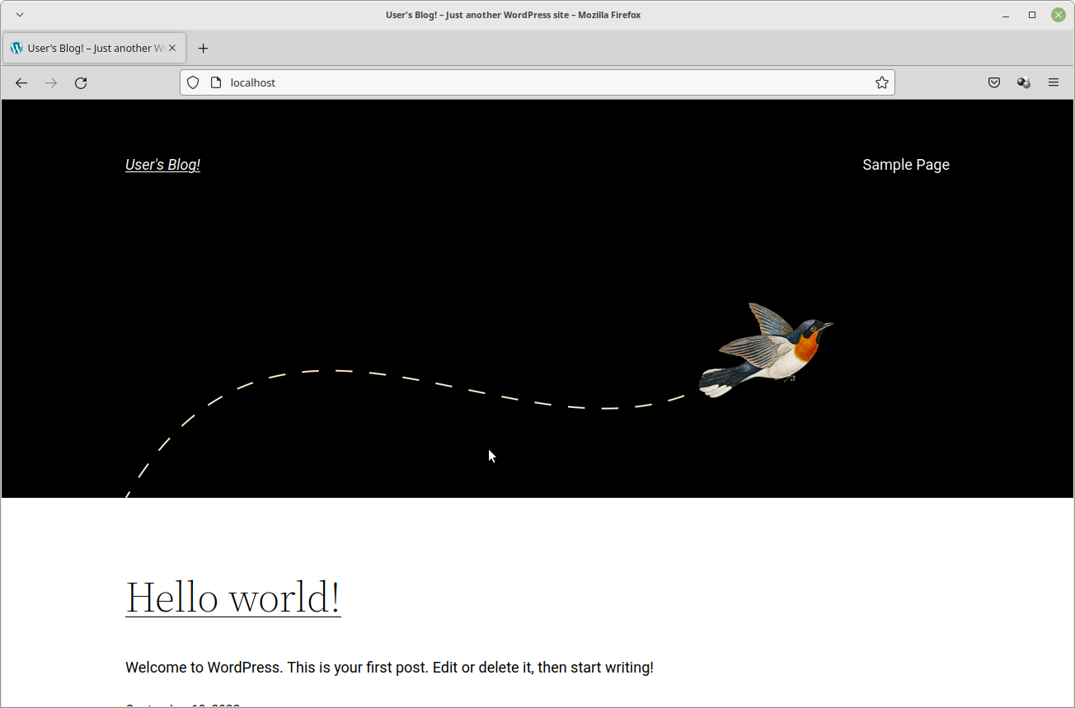
Kubernetes - Helm
Wordpress-Chart installiert … Test
http://localhost:80
Docker & Kubernetes Dr. Matthias Boldt

Slide 112
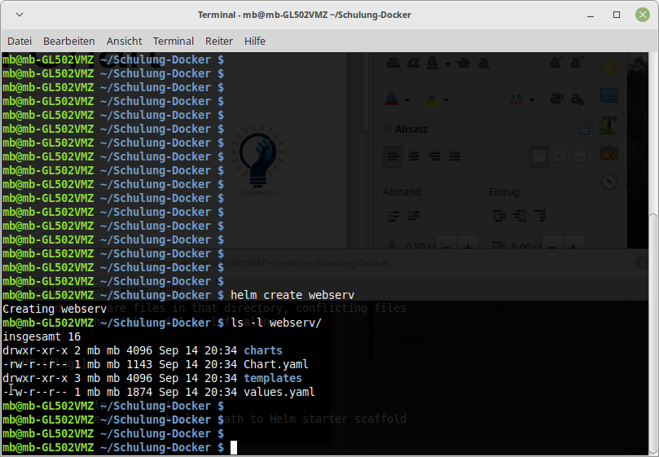
Kubernetes – Helm – ein Chart
Neues Chart erzeugen
Chart editieren
  Vorbereitet
  webserv
$ helm create <name>
$ helm create webserv
$ ls -l webserv
Docker & Kubernetes Dr. Matthias Boldt

Slide 113
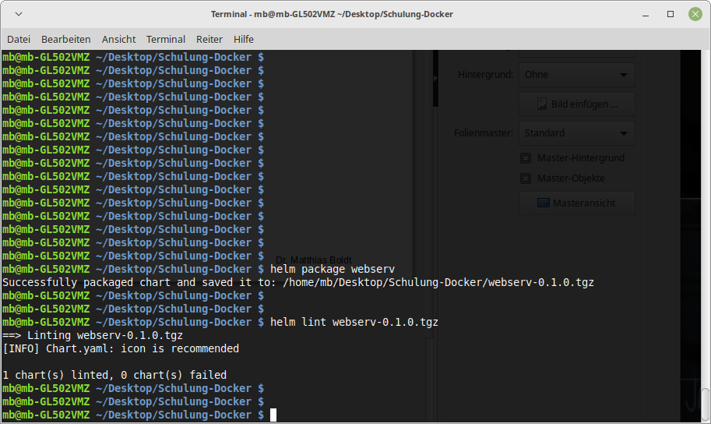
Kubernetes – Helm – ein Chart
Chart packen und validieren
$ helm package <directory>
$ helm lint <tar archive>
$ helm package webserv
$ helm lint webserv-0.1.0.tgz
Docker & Kubernetes Dr. Matthias Boldt

Slide 114

Kubernetes – Helm – ein Chart
Chart installieren
$ helm install <name> <tar archive>
$ helm install webserv webserv-0.1.0.tgz
Docker & Kubernetes Dr. Matthias Boldt

Slide 115


Kubernetes – Helm – ein Chart
Chart auflisten und testen
$ helm list
http://localhost:8010
Docker & Kubernetes Dr. Matthias Boldt

Slide 116



Kubernetes – Helm – ein Chart
Chart (und App) entfernen
$ helm uninstall <name>
$ kubectl get all
$ helm uninstall webserv
Docker & Kubernetes Dr. Matthias Boldt

Slide 117
… Bildquellen
RedHat
IDG
Docker
Earthly
Aquasec
dev.to
ScaleUp
Docker & Kubernetes Dr. Matthias Boldt

